Slide 1
第二部
SuperStream-NX 会計ソリューション
対象製品：統合会計
スーパーストリーム株式会社
企画開発本部 カスタマーサポート部
高吉 淳朗
2021年6月10日（更新）

Slide 2
01
SuperStream-NX 統合会計
2021-06-01版
～機能追加・改善～

Slide 3
SuperStream-NX 2021-06-01 （統合会計）
– 機能追加・改善項目一覧 –
1.AI-OCR機能の新オプション追加と改善
2.APIサービス・銀行口座APIの追加対応
3.AP支払通知書/AR請求書の電子化対応
4.ベトナム税制対応申告書の出力対応
5.ワークフロー承認：「提出取下」機能の追加対応
6.会計組織マスタ複写機能の追加対応
7.テスト用会社複写機能の追加対応
8.元帳の改善対応
NXProfessional認定技術者要望
NX要望登録

Slide 4
SuperStream-NX 2021-06-01 （統合会計）
– 機能追加・改善項目一覧 –
9.伝票複写後の遷移先変更対応
10.期間指定プルダウン項目の改善対応
11.代替支払先の運用改善対応
12.口座別支払一覧表への項目追加、出力条件追加対応
13.FBデータへの出力内容の改善対応
14.債権債務評価替データ作成：ゼロ円データ出力対応
15.得意先マスタ：入金予定日設定処理の改善対応
16.相手先正式名称の帳票出力対応
ユーザ会要望
NX要望登録

Slide 5
SuperStream-NX 2021-06-01 （統合会計）
– 機能追加・改善項目一覧 –
17.押印欄への承認情報出力対応
18.源泉税自動計算対応
19.Ｃ／Ｆ直接法の対応
20.部門別科目セキュリティ対応
21.伝票即印刷対応（支払伝票、債務計上伝票）
22.振込情報コード接頭辞の自動インクリメント対応
23.経費仮払精算入力画面の改善対応
24.伝票パターン登録画面のレイアウト改善対応
ユーザ会要望
ユーザ会要望

Slide 6
SuperStream-NX 2021-06-01 （統合会計）
– 機能追加・改善項目一覧 –
25.ワークフロー承認の性能改善
26.決済時明細出力の仕様変更
27.手動消込入力の性能改善
28.対応プログラム一覧
ユーザ会要望
ユーザ会要望

Slide 7
SuperStream-NX 統合会計
1.AI-OCR機能の新オプションと改善対応
■機能概要
SuperStream-NX AI-OCR（請求書）について、次の機能改善をおこないました
また、2021-06-01版（V2.4.0）では、請求書の「明細」に記載された品目情報、金額まで解析し、
明細についてもパターンと紐付けできる「SuperStream-NX AI-OCR（請求書明細）」を新たにリリースします
＜改善内容＞
画面 | 内容
AI経費パターンマスタ登録／ マスタデータ取込 （AI経費パターンマスタ） | AI経費タイプをリストから選択できるよう対応
 | 口座情報をパターン登録できるよう対応
 | 債務科目をパターン登録できるよう対応
 | 伝票種類が「支払のみ」のパターン登録ができるよう対応
 | 配賦（固定比、固定値）のパターン登録ができるよう対応
AI請求書一覧 | グリッドに請求書ファイル名を追加
AI支払伝票作成 | 操作しやすいレイアウトに変更
 | 取引先名、電話番号に加えて、口座情報でも紐付けできるよう対応
AI支払一括処理 | 画面から複数の請求書を一括処理できる機能を追加

Slide 8



SuperStream-NX 統合会計
1.AI-OCR機能の新オプションと改善対応
■機能概要
「
【2020年版概要】
AI経費パターン
マスタ登録 画面
AI経費パターン
マスタ
マスタデータ
取込画面
参照
登録・更新
AIOCR連携
バッチ処理
請求書情報
格納テーブル
AI請求書一覧
画面
AI支払伝票
作成画面
ワークフロー
承認画面
請求書
参照
請求書格納
フォルダ
仕入先
マスタ
読取済請求書フォルダ
請求書
情報
標準添付／拡張添付／拡張添付(e文書)
AI-OCR（クラウドサービス）
請求書情報
©SuperStream Inc. All rights reserved.
8

Slide 9
SuperStream-NX 統合会計
1.AI-OCR機能の新オプションと改善対応
■機能概要
「
【2021年版概要】
配賦設定登録画面
AI経費パターン
マスタ登録 画面
AI経費パターン
マスタ
マスタデータ
取込画面
明細紐付設定登録画面＊
参照
登録・更新
AIOCR連携
バッチ処理
請求書情報
格納テーブル
AI請求書一覧
画面
AI支払伝票
作成画面
ワークフロー
承認画面
請求書
AI支払
一括処理画面
参照
請求書格納
フォルダ
仕入先
マスタ
読取済請求書フォルダ
請求書
情報
標準添付／拡張添付／拡張添付(e文書)
AI-OCR（クラウドサービス）
請求書情報
（※）青文字の画面が2021-06-01版（V2.4.0）での新規画面です
（※）＊付の画面はSuperStream-NX AI-OCR（請求書明細）のみで利用可能です
■特記事項
・本機能を利用するには「SuperStream-NX AI-OCR（請求書）」または、「SuperStream-NX AI-OCR（請求書明細）」をご購入頂く必要があります
・クライアント端末から「https://ss-optional-api.superstream.co.jp/」へ接続できるようにしておく必要があります
©SuperStream Inc. All rights reserved.
9

Slide 10
SuperStream-NX 統合会計
1.AI-OCR機能の新オプションと改善対応
■SuperStream-NX AI-OCR（請求書）の改善

Slide 11
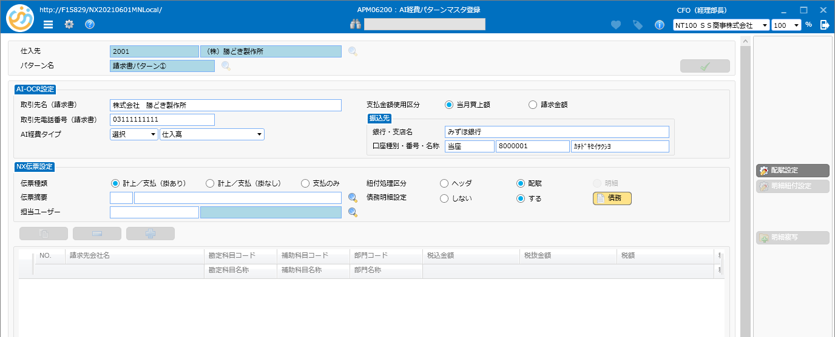
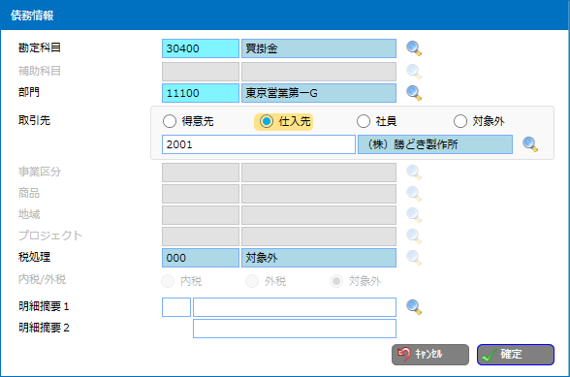
SuperStream-NX 統合会計
1.AI-OCR機能の新オプションと改善対応
■AI経費パターンマスタ登録
「
②
①
④
③
④
⑤
①AI経費タイプをリストからでも選択できるよう対応
②口座情報と紐付けできるよう対応
③「支払のみ」のパターンも登録できるよう対応
④配賦のパターンを登録できるよう対応
⑤債務科目をパターン登録できるよう対応

Slide 12
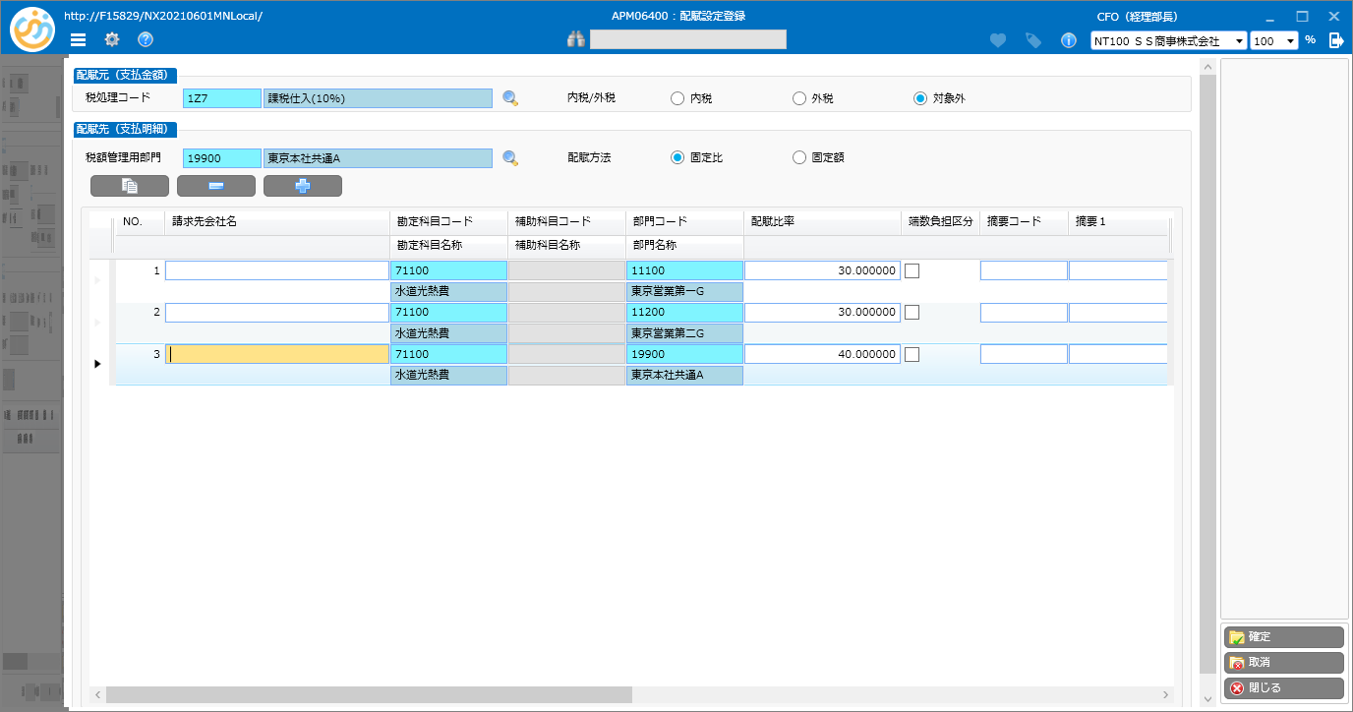
SuperStream-NX 統合会計
1.AI-OCR機能の新オプションと改善対応
■配賦設定登録
「
①
②
③
④
①［税処理コード］：請求金額の税率を指定
②［税額管理用部門］：税額を負担する部門を指定
③配賦方法として固定比／固定額を指定
④配賦先の科目、部門、配賦比率／配賦金額を設定

Slide 13
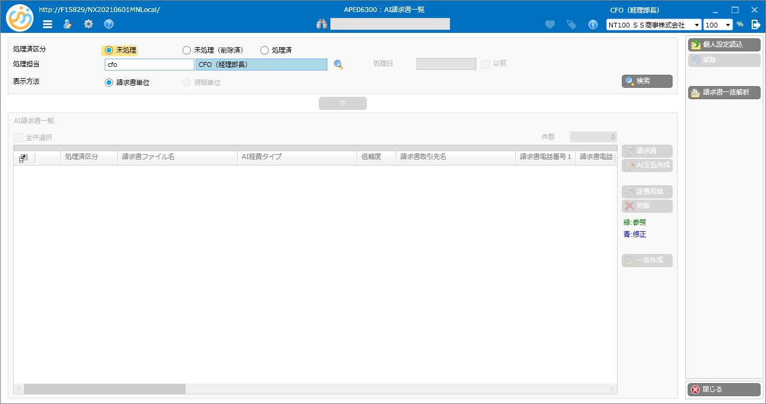
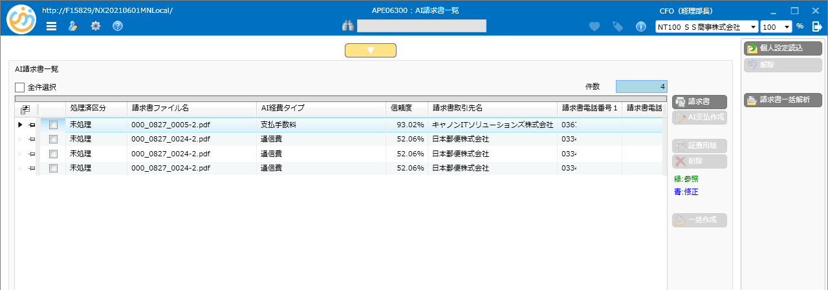
SuperStream-NX 統合会計
1.AI-OCR機能の新オプションと改善対応
■AI請求書一覧
「
①
②
③
①表示方法を指定できるよう対応
（「明細単位」はSuperStream-NX AI-OCR（請求書明細）導入時のみ利用可）
②請求書ファイル名を追加
③請求書を一括して解析したい場合は【請求書一括解析】でAI支払一括処理画面に遷移

Slide 14
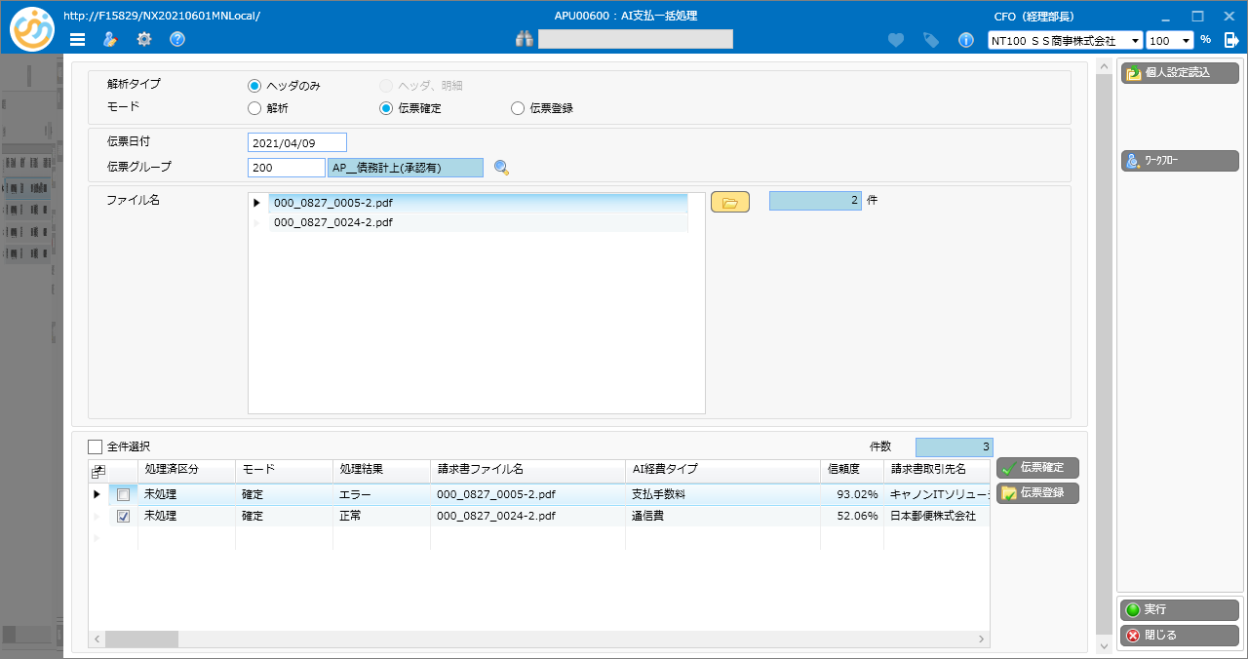
SuperStream-NX 統合会計
1.AI-OCR機能の新オプションと改善対応
■AI支払一括処理
「
①
②
①解析のモードを指定
②複数ファイルが指定可能
③実行結果を一覧で確認可能
③

Slide 15
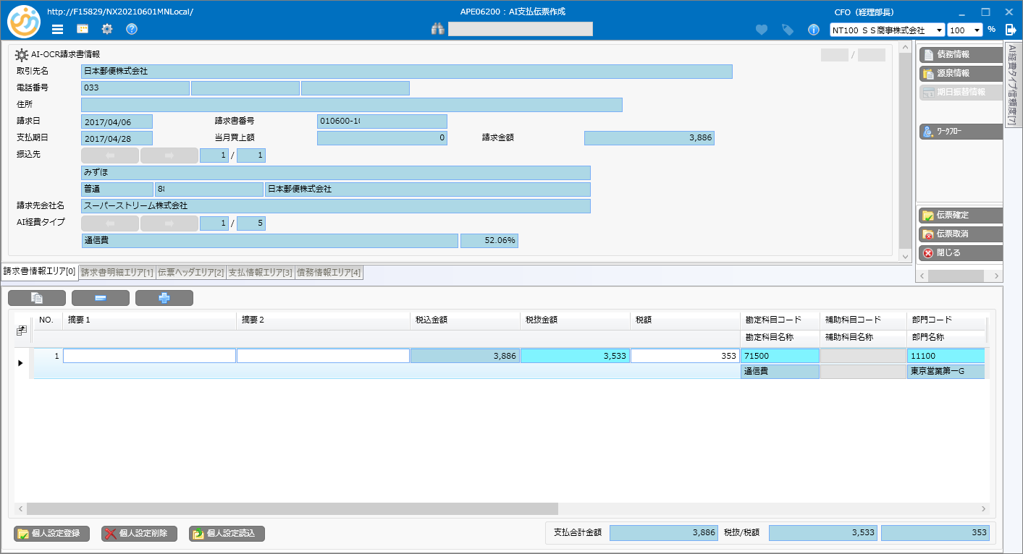
SuperStream-NX 統合会計
1.AI-OCR機能の新オプションと改善対応
■AI支払伝票作成
「
操作性を考え画面レイアウトを変更
広く、見やすく、直感的に

Slide 16
SuperStream-NX 統合会計
1.AI-OCR機能の新オプションと改善対応
■ SuperStream-NX AI-OCR（請求書明細）※新オプション製品

Slide 17
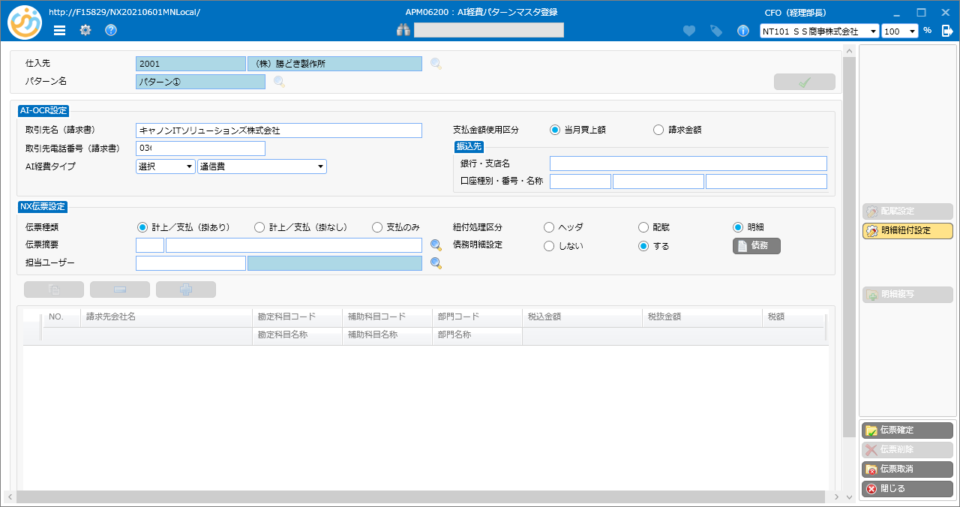
SuperStream-NX 統合会計
1.AI-OCR機能の新オプションと改善対応
■AI経費パターンマスタ登録
「
①
②
①明細についても紐付け設定が可能
②明細の設定画面へは【明細紐付設定】で遷移

Slide 18
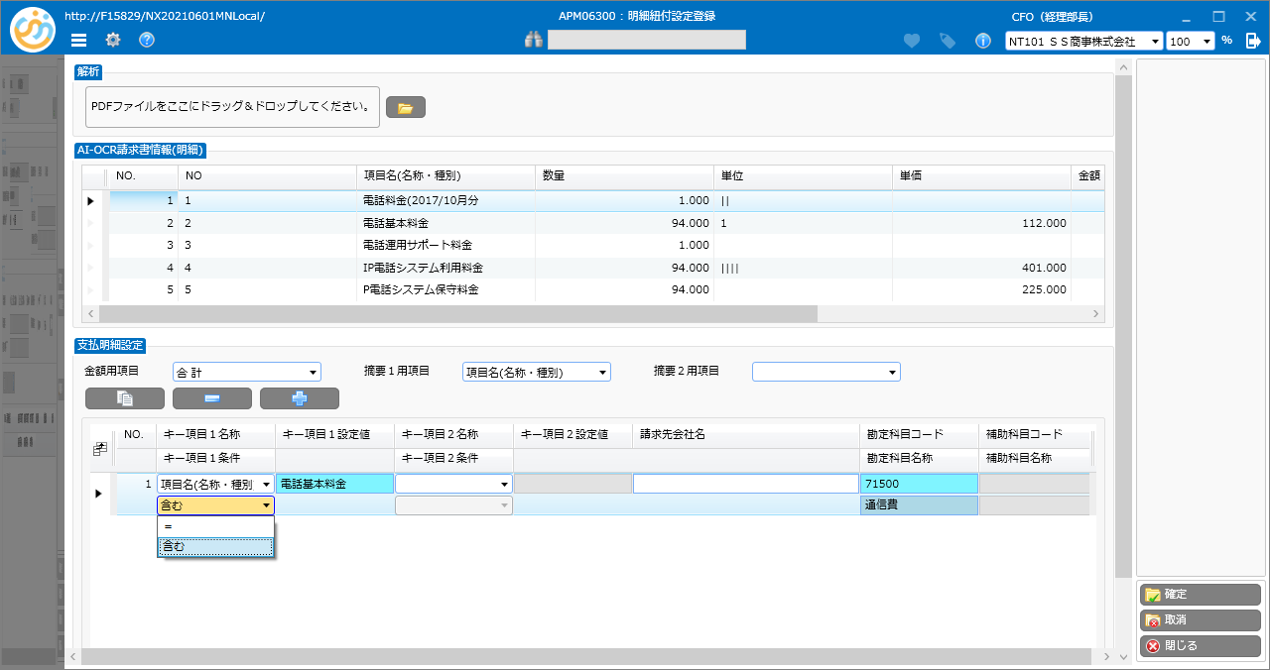
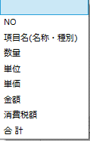
SuperStream-NX 統合会計
1.AI-OCR機能の新オプションと改善対応
■明細紐付設定登録
「
①
①請求書明細のタイトル部を読取り、紐付け条件の指定に利用しています
②請求書毎にタイトル部での紐付けを行うため、詳細な条件設定が可能
③AI-OCRの解析結果を見ながらパターン設定が可能
①AI-OCRの解析結果を見ながらパターン設定が可能
②請求書明細のタイトル部を読取り、項目単位で紐付け条件の指定が可能
②

Slide 19
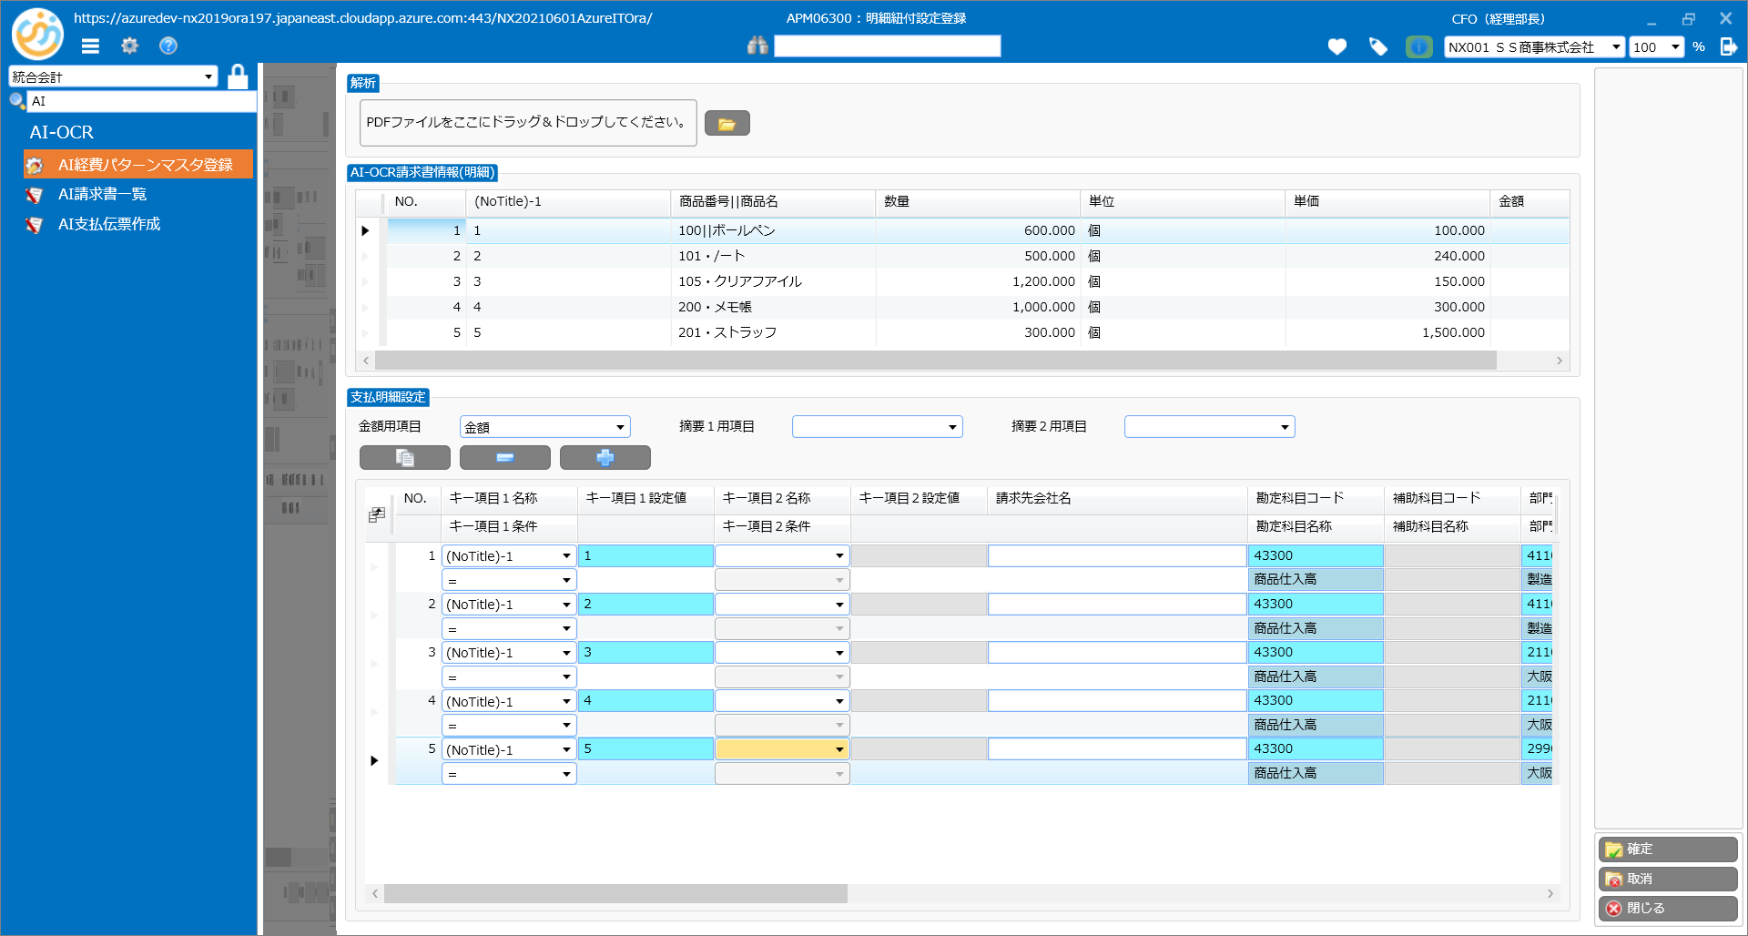
SuperStream-NX 統合会計
1.AI-OCR機能の新オプションと改善対応
■明細紐付設定登録
「
請求書の明細行単位で紐付けを行うことで、柔軟な伝票作成に対応

Slide 20
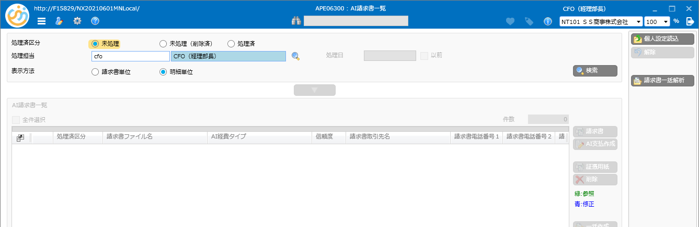
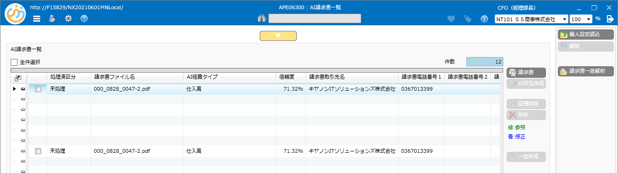
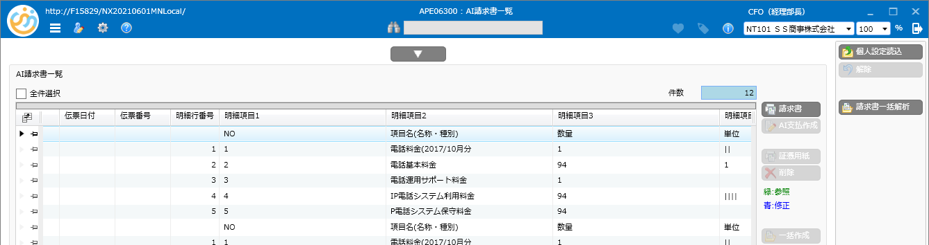
SuperStream-NX 統合会計
1.AI-OCR機能の新オプションと改善対応
■AI請求書一覧
「
①
①表示方法を指定できるよう対応（請求書単位／明細単位）
②「明細単位」を選択した場合は、一覧に明細までを表示
②
②

Slide 21
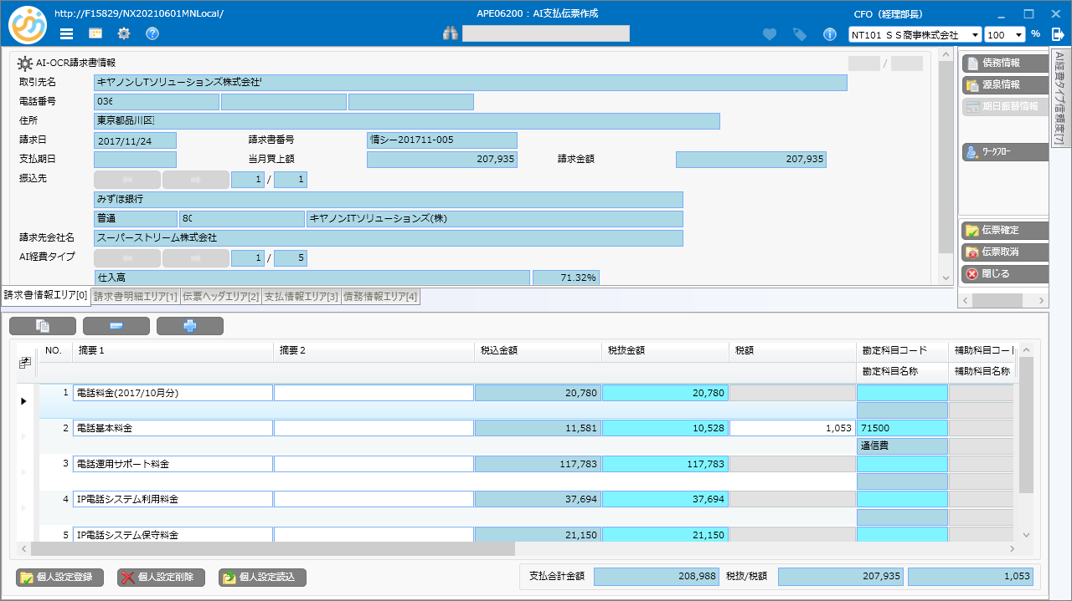
SuperStream-NX 統合会計
1.AI-OCR機能の新オプションと改善対応
■AI支払伝票作成
「
明細紐付設定登録に登録した条件で科目が紐付きます

Slide 22
SuperStream-NX 統合会計
1.AI-OCR機能の新オプションと改善対応
■AI-OCR連携バッチツール
「
AI-OCR連携バッチツールについても、AI-OCR（請求書明細）への対応を実施しています
＜AI-OCR連携バッチツール実行時の引数＞
値 | 説明
NXロケーション | NX サーバーモジュールの場所 <ホスト名>/<サイト名>
読込種類 | 1：請求書
会社コード | ログイン先の会社コード
ユーザーID | ログイン先のユーザーID
パスワード | ログイン先のユーザーパスワード
ログイン日付 | ログイン日付 <yyyy/mm/dd>
解析タイプ | 1：ヘッダのみ、2：ヘッダ、明細
読込種類別引数 | 読込種類＝「1：請求書」 | 処理フォルダパス | AI-OCR 処理の対象とする請求書ファイルを格納したフォルダのパス
 |  | ログファイル出力フォルダパス | ログファイルの出力先フォルダ
 |  | 処理結果出力フォルダパス | 処理結果の出力先フォルダ

Slide 23
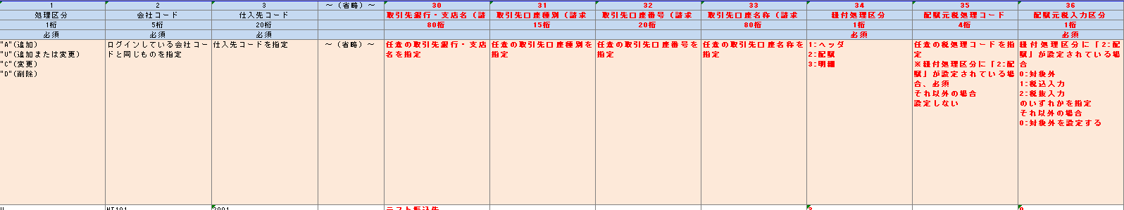
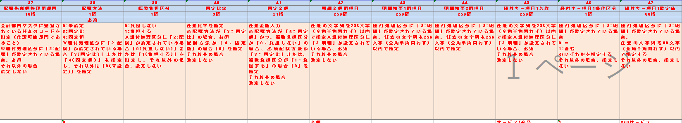
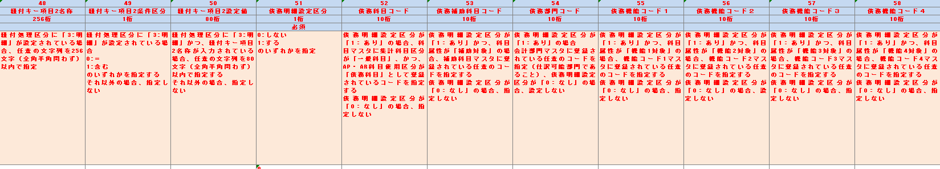
SuperStream-NX 統合会計
1.AI-OCR機能の新オプションと改善対応
■マスタデータ取込／マスタデータ取込用データ作成
「
■マスタデータ取込（AI経費パターンマスタ） ／マスタデータ取込用データ作成（AI経費パターンマスタ）
項目追加
→ 必須項目を追加しているので、既存の取込フォーマットの変更が必要になります

Slide 24
SuperStream-NX 統合会計
2.APIサービス・銀行口座APIの追加対応
■機能概要
銀行口座APIでは、マネーツリー株式会社（以下、マネーツリーと略します）が提供しているAPIを介して
各種金融機関の法人口座の取引明細（入金データ）をNX統合会計に取り込むことができます
取り込んだ取引明細から直接入金伝票を起票することができるので、入金業務に係る作業負荷を減らすことができます
（※）本機能を利用するには「SuperStream-NX 銀行口座API」をご購入頂く必要があります
（※）クライアント端末から「https://ss-optional-api.superstream.co.jp/」へ接続できるようにしておく必要があります

Slide 25
SuperStream-NX 統合会計
2.APIサービス・銀行口座APIの追加対応
■前提条件
・事前にMoneytreeのアカウントを登録しておく必要があります
・1つの会社が使用可能なMoneytreeのアカウントIDは1つのみとなります
（※）その他の制限事項は製品マニュアルを参照ください
■導入手順
① 銀行口座APIオプションをインストールします
② オプションツール利用設定で「KZAPI：銀行口座API」を登録します
［Item1］にはSSが発行したユーザーキーを登録します
③ Moneytreeに連携対象の法人口座を登録します
④ 会計管理マスタの［入金データ取得開始日］に、
取得する法人口座の取引明細（入金データ）の取得開始日を登録します
【注意事項】金融機関とのデータ連携は4回/日までです。一部の金融機関は1回/日や1回/週のアクセス制限が
ありますのでご注意ください。詳しい情報は別途公開します。

Slide 26
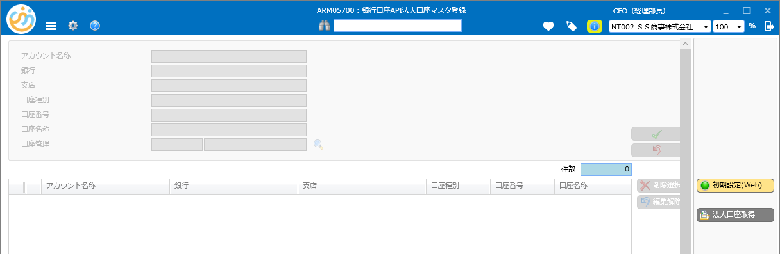
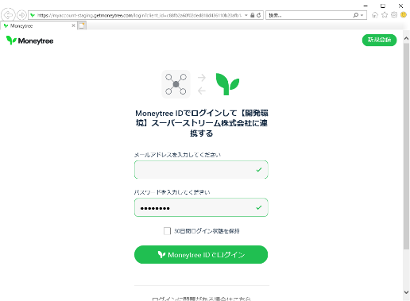
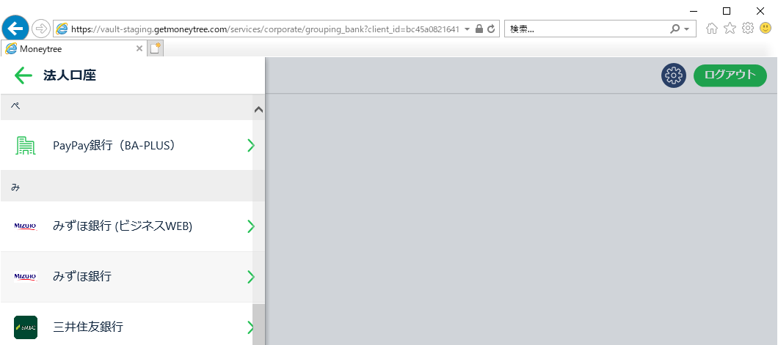
SuperStream-NX 統合会計
2.APIサービス・銀行口座APIの追加対応
■連携対象の法人口座の登録
「
事前に、連携する法人口座をMoneytreeに設定しておく必要があります
法人口座の設定は、「銀行口座API法人口座マスタ登録」画面にある【初期設定(Web)】から起動する
MoneytreeのWebサイトからおこないます
Moneytreeに法人口座を登録する
（※）Moneytreeのアカウントをお持ちでない場合は、【初期設定(Web)】で起動したMoneytreeの認証画面にある【新規登録】から登録してください
（※）法人口座の登録はマニュアルに記載している手順に沿って実施してください

Slide 27
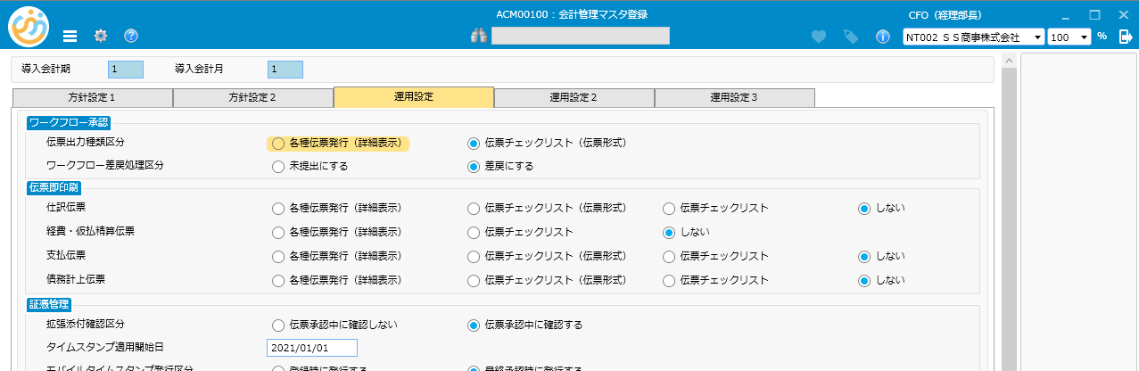
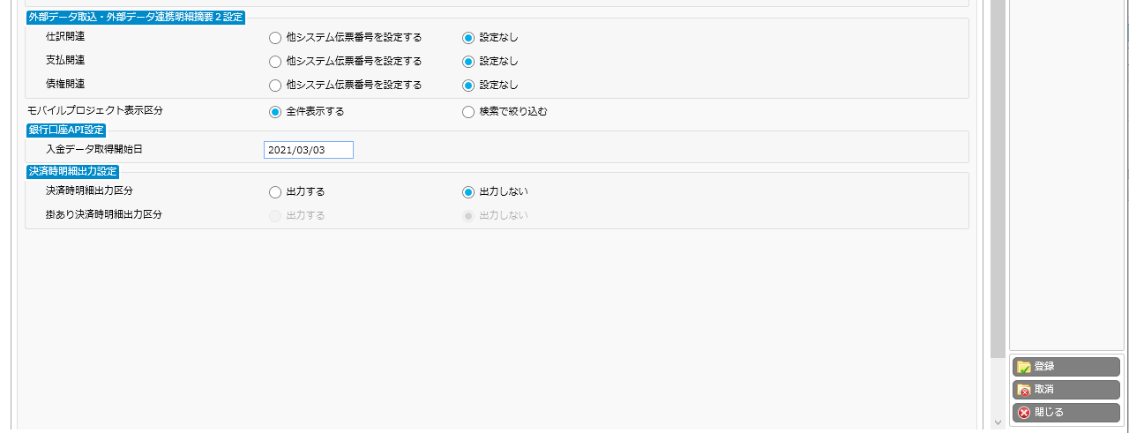
SuperStream-NX 統合会計
2.APIサービス・銀行口座APIの追加対応
■会計管理マスタ登録
「
マネーツリーから取得する入金データの取得開始日を設定します
ここで設定した日付以降の入金データが取得の対象となります

Slide 28
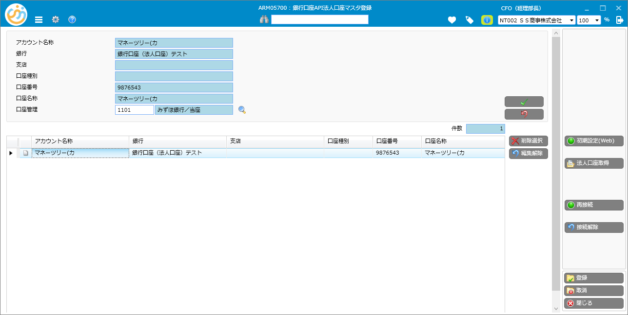
SuperStream-NX 統合会計
2.APIサービス・銀行口座APIの追加対応
■銀行口座API法人口座マスタ登録 ※新規画面
「
②
①
①【法人口座取得】により、マネーツリーの法人口座データを取得します
②取得後、NXの銀行口座マスタと紐付けします

Slide 29
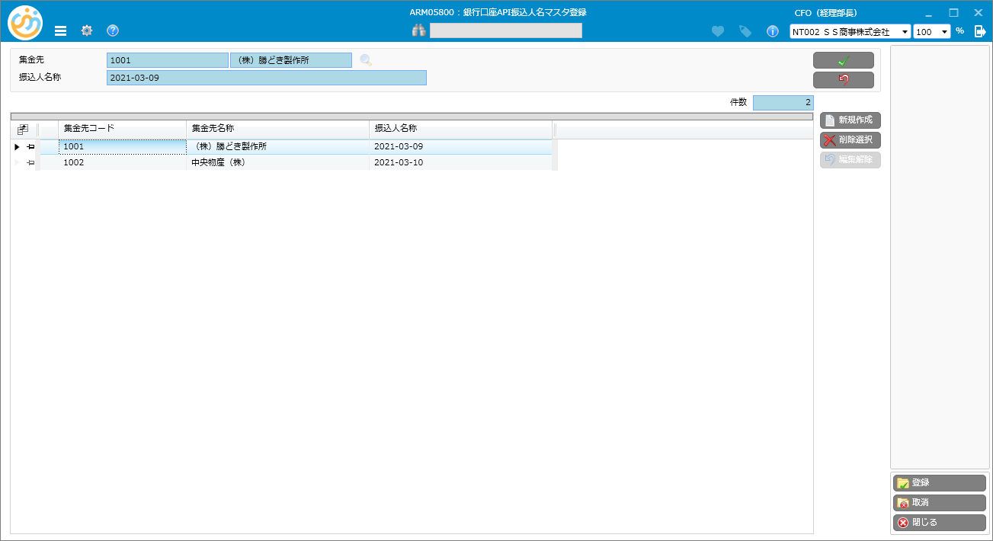
SuperStream-NX 統合会計
2.APIサービス・銀行口座APIの追加対応
■銀行口座API振込人名マスタ登録 ※新規画面
「
銀行口座API入金一覧画面の入金情報取得処理において、
集金先を特定するための振込人名称を登録します

Slide 30
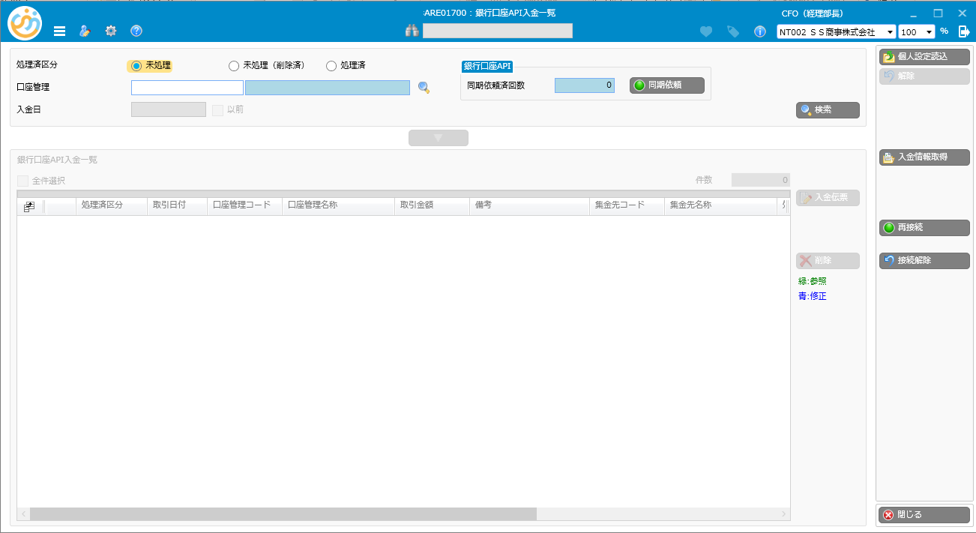
SuperStream-NX 統合会計
2.APIサービス・銀行口座APIの追加対応
■銀行口座API入金一覧 ※新規画面
「
【入金情報取得】ボタンで
マネーツリーの取引明細情報（入金データ）を取得します

Slide 31
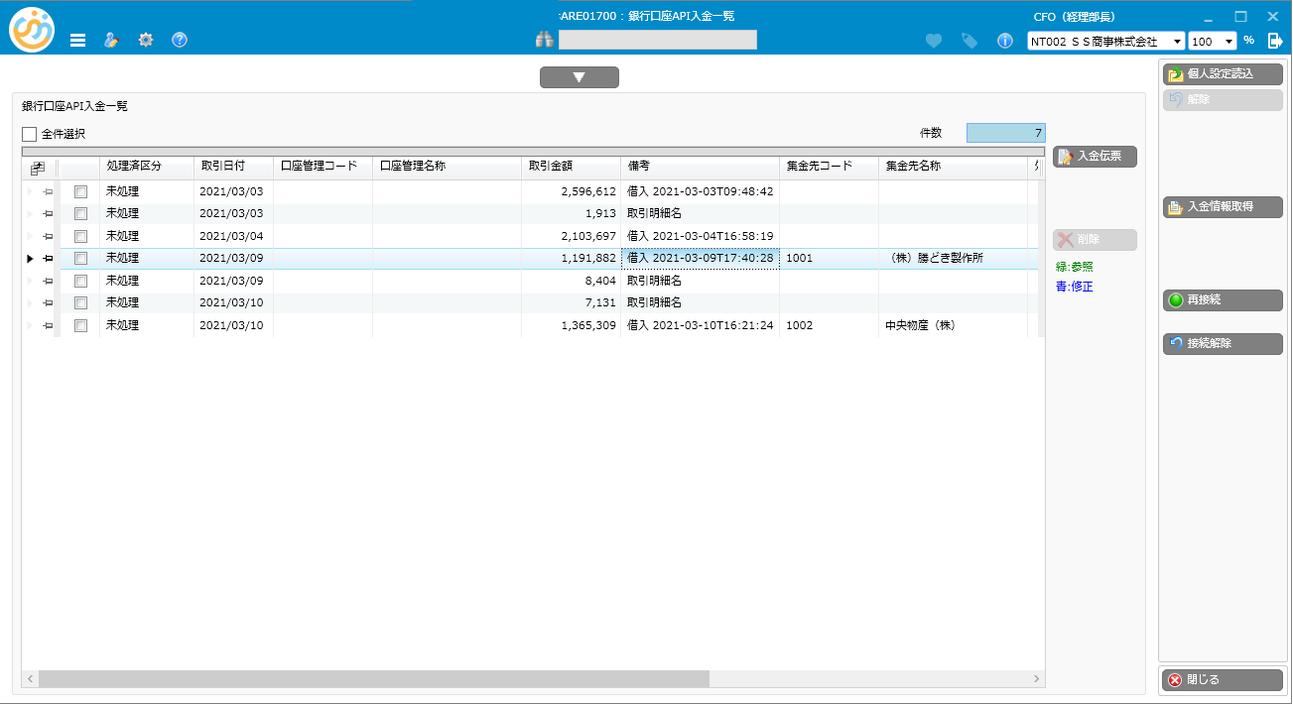
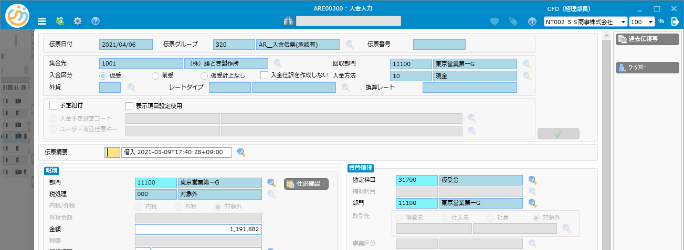
SuperStream-NX 統合会計
2.APIサービス・銀行口座APIの追加対応
■銀行口座API入金一覧
「
入金データ取得後、対象のデータを選択して【入金伝票】押下で選択値を引き継いで入金入力画面に遷移します
入金入力画面では入力内容を確認した上で伝票登録します

Slide 32
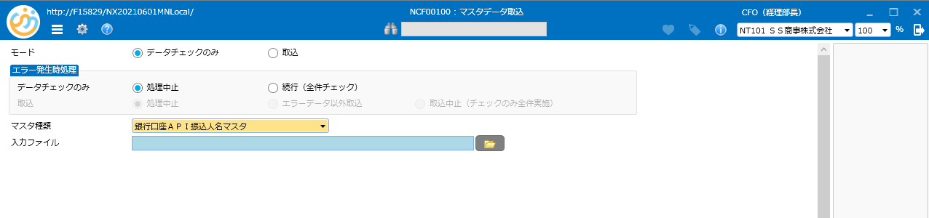
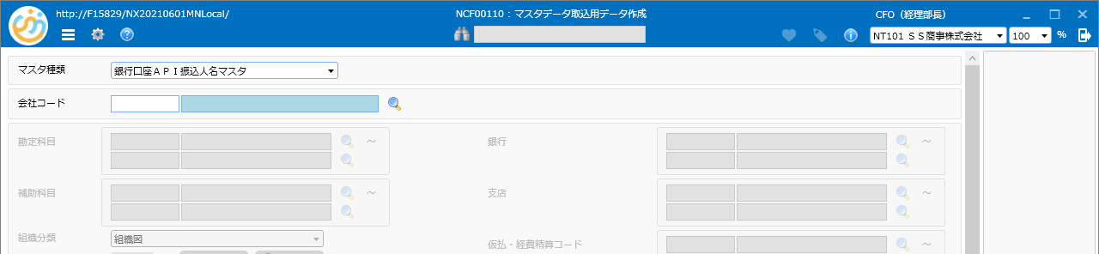
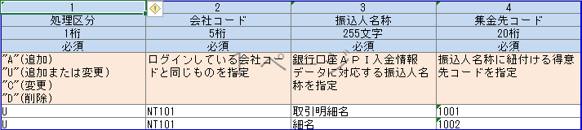
SuperStream-NX 統合会計
2.APIサービス・銀行口座APIの追加対応
■マスタデータ取込／マスタデータ取込用データ作成
「
■マスタデータ取込（銀行口座API振込人名マスタ）
追加
■マスタデータ取込用データ作成（銀行口座API振込人名マスタ）
追加

Slide 33
SuperStream-NX 統合会計
3.AP支払通知書/AR請求書の電子化対応
■機能概要
NX統合会計から出力した次の帳票を、各取引先に対して一括してメールで配信できるよう対応しました
（※）Excel差込帳票はメール配信の対象外です
■操作手順
① メール配信設定登録画面 ：配信するメール件名、本文等をパターンとして登録
② 仕入先マスタ登録、得意先マスタ登録画面 ：配信先のメールアドレスを登録し、①で登録したパターンを紐付け
③ メール配信開始・パスワード通知画面 ：配信開始のメール、パスワード通知のメールを送信（任意手順）
④ 各種帳票出力画面 ：配信データを作成
⑤ メール配信実行・履歴画面 ：メール配信の実行と履歴の参照
＜対象帳票＞
帳票ID | 帳票名
PAR05000 | 請求書・取引内訳書
PAR06800 | 請求書（締次更新）
PAP00700 | 支払通知書
PAP02700 | 支払通知書（締処理）

Slide 34
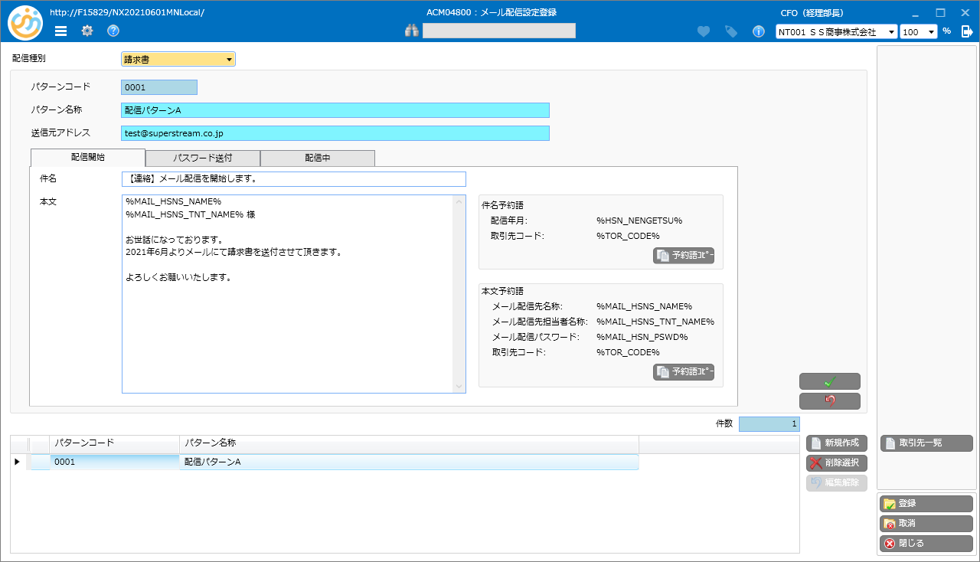
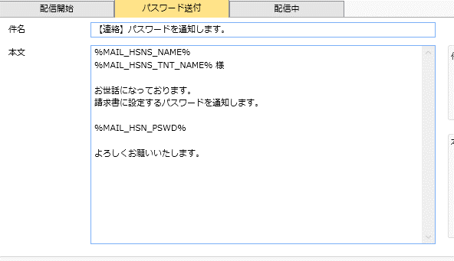
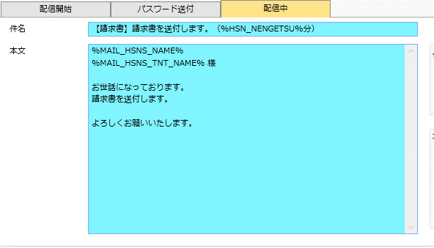
SuperStream-NX 統合会計
3.AP支払通知書/AR請求書の電子化対応
■メール配信設定登録 ※新規画面
「
開始通知、パスワード通知、帳票配信の際の
メール件名とメール本文のパターンを登録します

Slide 35
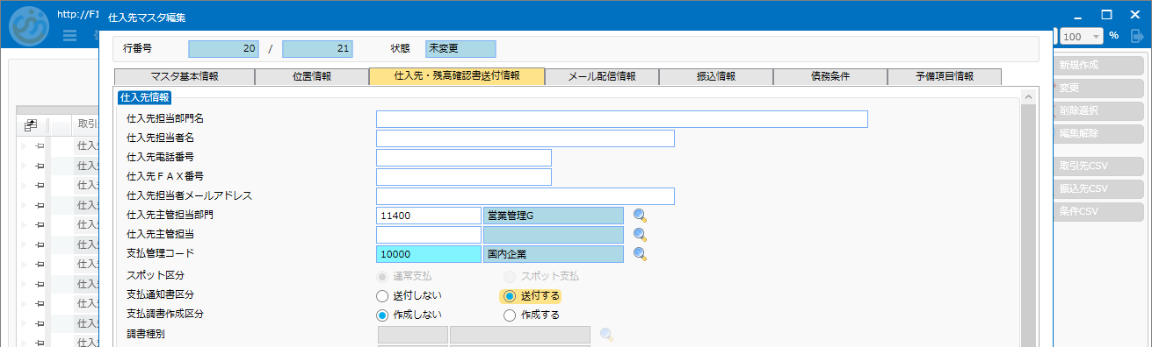
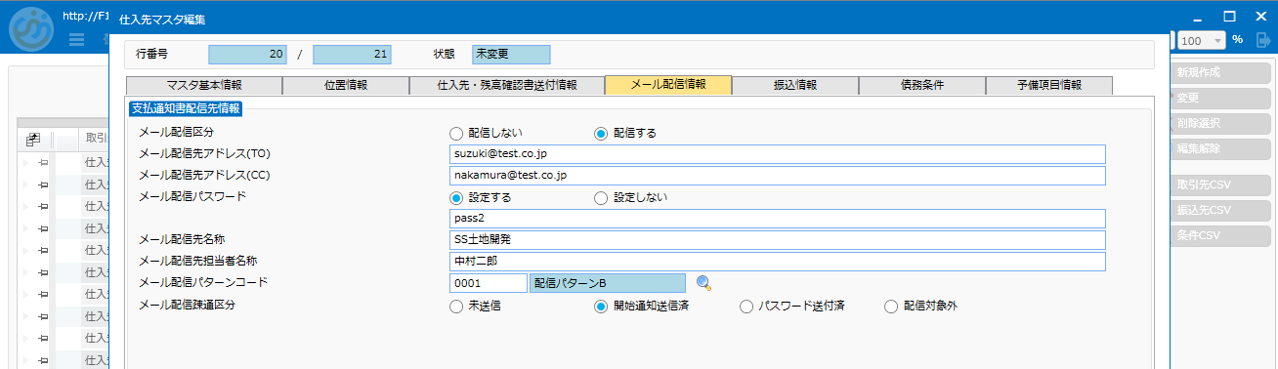
SuperStream-NX 統合会計
3.AP支払通知書/AR請求書の電子化対応
■仕入先マスタ登録
「
［支払通知書区分］を「送付する」としている
仕入先がメール配信の対象となります
「メール配信情報」タブで
配信先の情報と配信時パターンを設定します

Slide 36
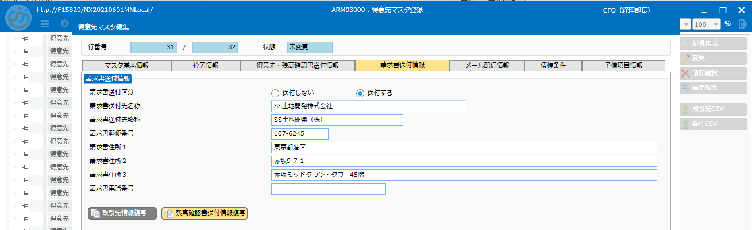
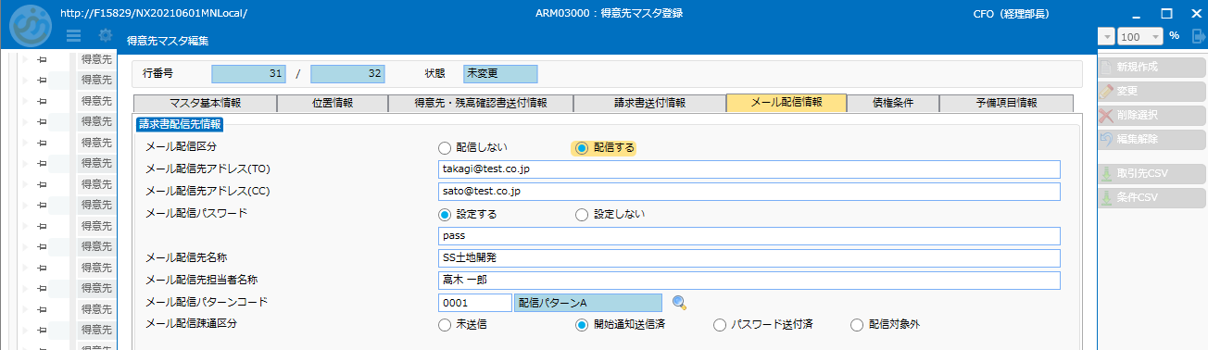
SuperStream-NX 統合会計
3.AP支払通知書/AR請求書の電子化対応
■得意先マスタ登録
「
［請求書送付区分］を「送付する」としている
得意先がメール配信の対象となります
「メール配信情報」タブで
配信先の情報と配信時パターンを設定します

Slide 37
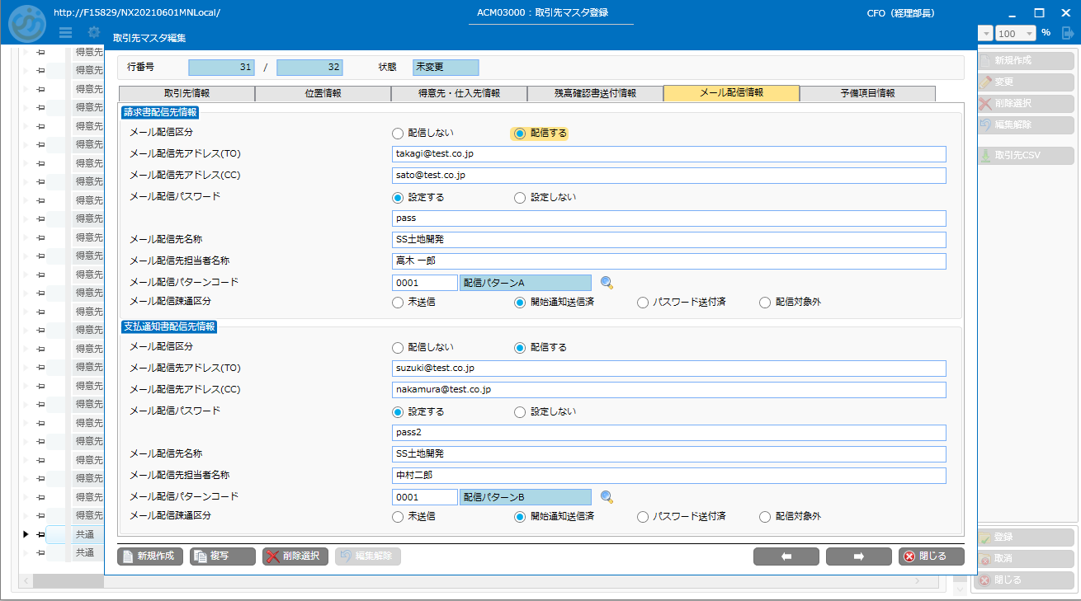
SuperStream-NX 統合会計
3.AP支払通知書/AR請求書の電子化対応
■取引先マスタ登録
「
メールの配信情報は
取引先マスタからでも登録できます

Slide 38
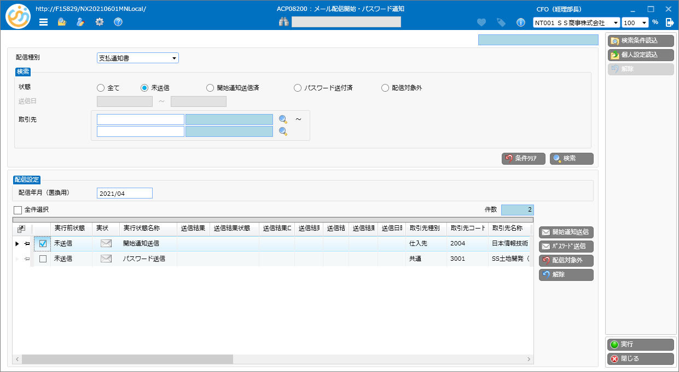
SuperStream-NX 統合会計
3.AP支払通知書/AR請求書の電子化対応
■メール配信開始・パスワード通知 ※新規画面
「
仕入先、得意先に対して
メール配信を開始する旨の通知メール、
PDFに設定するパスワードの通知メールを配信します

Slide 39
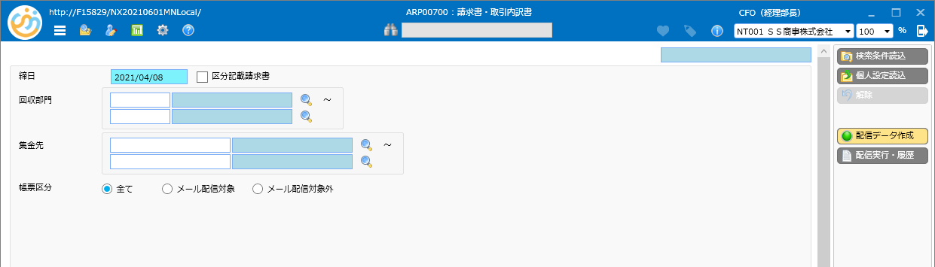
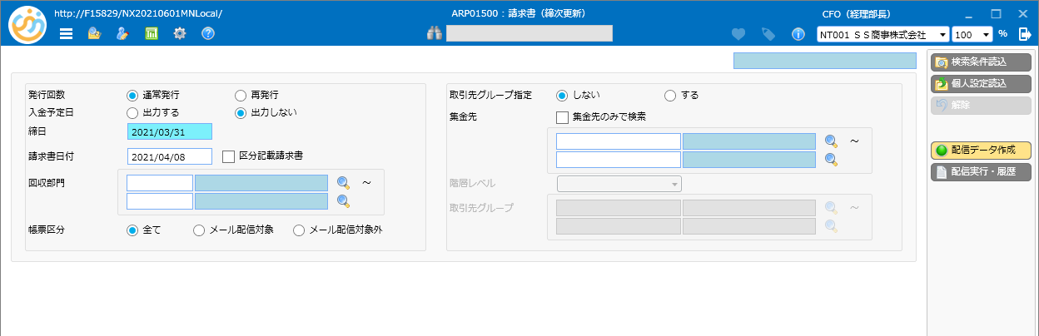
SuperStream-NX 統合会計
3.AP支払通知書/AR請求書の電子化対応
■請求書・取引内訳書／請求書（締次更新）
「
①
②
①
②
①【配信データ作成】で、得意先ごとの請求書データを作成します
②【配信実行・履歴】で、メール配信の指示画面に遷移します

Slide 40
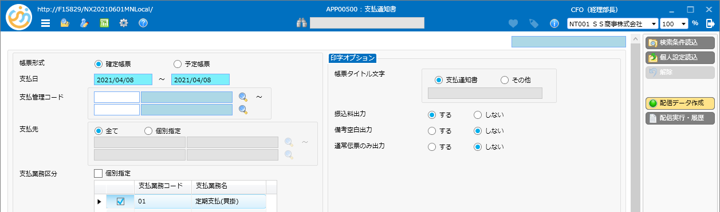
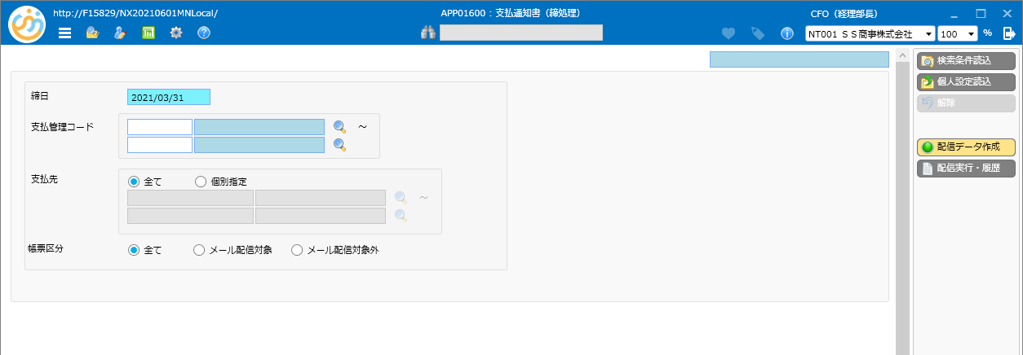
SuperStream-NX 統合会計
3.AP支払通知書/AR請求書の電子化対応
■支払通知書／支払通知書（締処理）
「
①
②
①
②
①【配信データ作成】で、仕入先ごとの支払通知書データを作成します
②【配信実行・履歴】で、メール配信の指示画面に遷移します

Slide 41
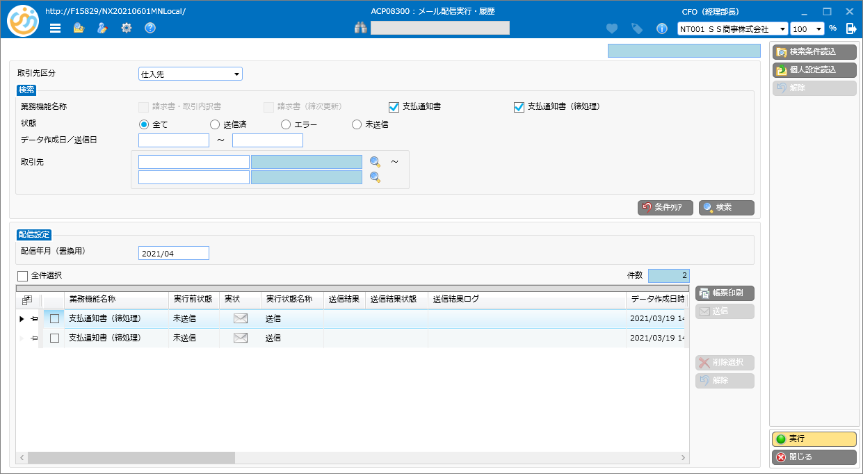
SuperStream-NX 統合会計
3.AP支払通知書/AR請求書の電子化対応
■メール配信実行・履歴 ※新規画面
「
①
②
メール配信を実行します
仕入先マスタ、得意先マスタで設定した
配信パターンの件名、本文でメールを配信します

Slide 42
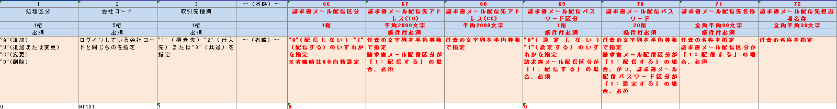
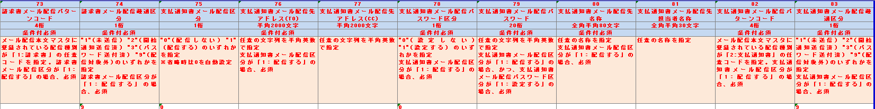
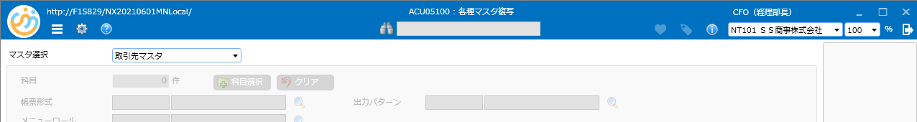
SuperStream-NX 統合会計
3.AP支払通知書/AR請求書の電子化対応
■マスタデータ取込／マスタデータ取込用データ作成／各種マスタ複写
「
■マスタデータ取込（取引先マスタ） ／マスタデータ取込用データ作成（取引先マスタ）
項目追加
→ 任意項目として追加しているので、既存の取込フォーマットの変更は不要です
■各種マスタ複写
追加した項目を複写するよう対応

Slide 43
SuperStream-NX 統合会計
3.AP支払通知書/AR請求書の電子化対応
■外部連携サービス（得意先・仕入先マスタ）
「
＜出力項目＞
NO | 項目名 | カラム名
1 | 会社コード | KAI_CODE
2 | 取引先種別 | TOR_SBT
・・・ | ・・・ | ・・・
42 | 予備数字項目3 | YOBI_NUM3
43 | 請求書メール配信区分 | SKY_MAIL_HSN_KBN
44 | 請求書メール配信先アドレス(TO) | SKY_MAIL_HSNS_ADR_TO
45 | 請求書メール配信先アドレス(CC) | SKY_MAIL_HSNS_ADR_CC
46 | 請求書メール配信パスワード | SKY_MAIL_HSN_PSWD
47 | 請求書メール配信先名称 | SKY_MAIL_HSNS_NAME
48 | 請求書メール配信先担当者名称 | SKY_MAIL_HSNS_TNT_NAME
49 | 請求書メール配信パターンコード | SKY_MAIL_HSN_PTN_CODE
50 | 請求書メール配信疎通区分 | SKY_MAIL_HSN_SOTU_KBN
51 | 請求書メール配信パスワード区分 | SKY_MAIL_HSN_PSWD_KBN
NO | 項目名 | カラム名
52 | 支払通知書メール配信区分 | SHT_MAIL_HSN_KBN
53 | 支払通知書メール配信先アドレス(TO) | SHT_MAIL_HSNS_ADR_TO
54 | 支払通知書メール配信先アドレス(CC) | SHT_MAIL_HSNS_ADR_CC
55 | 支払通知書メール配信パスワード | SHT_MAIL_HSN_PSWD
56 | 支払通知書メール配信先名称 | SHT_MAIL_HSNS_NAME
57 | 支払通知書メール配信先担当者名称 | SHT_MAIL_HSNS_TNT_NAME
58 | 支払通知書メール配信パターンコード | SHT_MAIL_HSN_PTN_CODE
59 | 支払通知書メール配信疎通区分 | SHT_MAIL_HSN_SOTU_KBN
60 | 支払通知書メール配信パスワード区分 | SHT_MAIL_HSN_PSWD_KBN
追加

Slide 44
SuperStream-NX 統合会計
3.AP支払通知書/AR請求書の電子化対応
■処理時間
「
（参考）配信データ作成に係る時間
測定対象 | 測定条件 | 処理時間
支払通知書 | 仕入先：10,000件 1仕入先当たり1ページ | 54分35秒
支払通知書（締処理） | 仕入先：10,000件 1仕入先当たり2ページ | 24分10秒
請求書・取引内訳書 | 得意先：10,000件 1得意先当たり1ページ | 25分44秒
請求書（締次更新） | 得意先：10,000件 1得意先当たり1ページ | 18分45秒
（参考）メール送信に係る時間
測定条件 | 処理時間
送付先：10,000件 | 6分52秒

Slide 45
SuperStream-NX 統合会計
4.ベトナム税制対応申告書の出力対応
■機能概要
「ベトナム税制対応申告書出力」画面を追加し、次の２つの申告書を出力できるよう対応しました
■ベトナム版付加価値税申告書（GTGT申告書）
債権計上伝票を税処理コード毎に集計し「.xlsm」形式の申告書に出力します
事前にVAT対応マスタ登録で集計対象の税処理コードを登録しておく必要があります
■ベトナム版財務諸表申告書（BCTC申告書）
仕訳伝票から財務諸表（BS／PL／CF）データを集計し「.xlsm」形式の申告書に出力します
GTGT申告書、BCTC申告書からは「.xml」形式の申告データを出力することができます
出力した申告データはベトナム政府の税務システムにそのまま連携することができます
（※）ベトナム版申告書出力の機能を利用する場合は、ベトナム政府で規定している統一の科目コード、補助科目コードを使用する必要があります
また、科目コードと補助科目コードの桁数を「5桁」で設定しておく必要があります

Slide 46
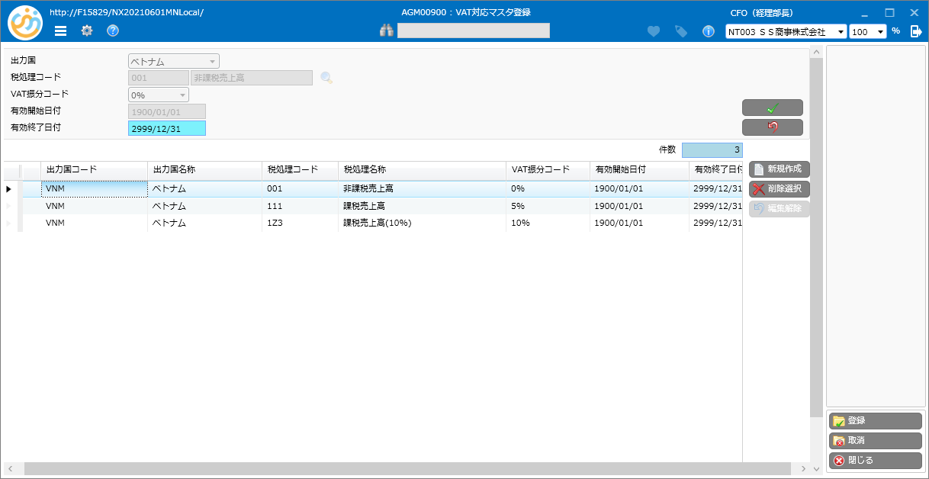
SuperStream-NX 統合会計
4.ベトナム税制対応申告書の出力対応
■VAT対応マスタ登録（旧 GST対応マスタ登録）
「
GTGT申告書を出力する場合は事前に
集計対象の税処理コードを登録しておく必要があります
「課税売上」の税処理コードが集計の対象となります

Slide 47
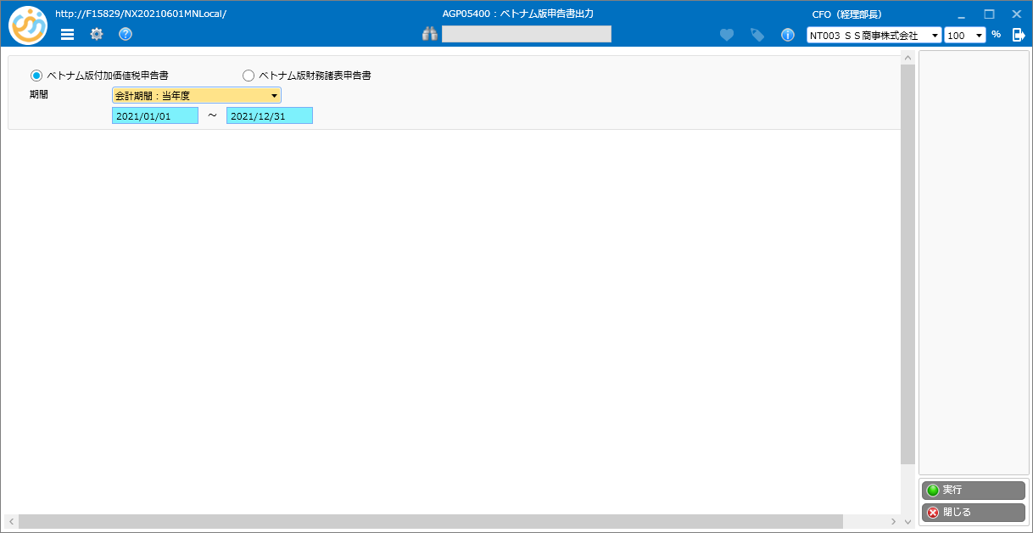
SuperStream-NX 統合会計
4.ベトナム税制対応申告書の出力対応
■ベトナム版申告書出力 ※新規画面
「
出力する申告書の種類と期間を指定します
【実行】で「 .xlsm 」形式のマクロ付きExcelが生成されます

Slide 48



SuperStream-NX 統合会計
4.ベトナム税制対応申告書の出力対応
■ベトナム版付加価値税申告書（GTGT申告書）
「
【Linkage data】: 「GTGT_List」シートを集計し「Tờ khai」シートに反映
【Change outeput】：.xmlファイルの出力先を変更
【Output XML】： .xmlファイルを出力

Slide 49


SuperStream-NX 統合会計
4.ベトナム税制対応申告書の出力対応
■ベトナム版財務諸表申告書（BCTC申告書）
「
【Linkage data】:「Voucher List」シートを集計し
「CĐKT」シート（BS）、「KQHĐSXKD」シート（PL）、「LCTTGT」シート（CF）に反映
【Change outeput】：.xmlファイルの出力先を変更
【Output XML】：.xmlファイルを出力

Slide 50



SuperStream-NX 統合会計
4.ベトナム税制対応申告書の出力対応
■ベトナム版財務諸表申告書（BCTC申告書）
「

Slide 51

SuperStream-NX 統合会計
5.ワークフロー承認：「提出取下」機能の追加対応
認定技術者要望
■機能概要
ワークフロー承認画面において、次の機能を追加しました
①ワークフロー提出後、1度も承認されていない伝票について「提出取下」ができるよう対応しました
「提出取下」を実行した伝票は「未提出」の状態になります
自分が起票した伝票、代理入力権限者が起票した自分の伝票を「提出取下」することができます
（※）［伝票提出・承認区分］が「提出なし・承認あり」の伝票を「提出取下」した場合も「未提出」にします 伝票提出の操作が必要になります
②差戻伝票を削除できるよう対応しました
自分が起票した伝票、代理入力権限者が起票した自分の伝票が差戻になった場合に「削除」することができます
③承認状態のステータス名称を変更しました
現行 ：「未提出」→「実行中」
変更後：「未提出」→「未承認」（1度も承認されていない状態）→「承認中」（1度以上承認された状態）

Slide 52

SuperStream-NX 統合会計
5.ワークフロー承認：「提出取下」機能の追加対応
認定技術者要望
■ワークフロー承認
「
未提出→未承認→承認中 と変わります
・検索ユーザー：「起票者」または「対象ユーザー」
・承認状態：「承認中」
で検索後、「未承認」の伝票を選択した場合に
【提出取下】が活性化します
・検索ユーザー：「起票者」または「対象ユーザー」
・承認状態：「差戻」
で検索すると【削除選択】が活性化します

Slide 53
SuperStream-NX 統合会計
6.会計組織マスタ複写機能の追加対応
■機能概要
指定した会計組織分類に紐付く一連のマスタ複写とマスタ削除ができるよう対応しました
次のマスタが複写、削除の対象になります
＜対象テーブル＞
テーブル | テーブル名
ACSSBMST | 会計組織分類マスタ
ACSBNMST | 会計組織分類名称マスタ
ACSKSMST | 会計組織階層マスタ
ACSKNMST | 会計組織階層名称マスタ
ACSSKMST | 会計組織マスタ

Slide 54


SuperStream-NX 統合会計
6.会計組織マスタ複写機能の追加対応
■会計組織マスタ登録
「
【会計組織複写】ボタンにより複写ができます

Slide 55

SuperStream-NX 統合会計
6.会計組織マスタ複写機能の追加対応
■会計組織分類マスタ登録
「
【一括削除】ボタンにより一括削除ができます

Slide 56
SuperStream-NX 統合会計
7.テスト用会社複写機能の追加対応
■機能概要
テスト用の会社を作成するための会社複写ツールを提供します
新会社セットアップでの会社複写ではマスタデータのみが複写されていましたが、
テスト用会社複写ツールで複写した場合はマスタデータだけでなくトランデータも複写されます
本番会社とほぼ同じデータコンディションのテスト会社を作成できます
なお、人事給与を除く、インストール済みの製品、オプション製品のデータが複写されます
（※１）Oracle版のみの提供となります
（※２）次のデータは複写の対象外としています
・ワークフロー承認中のデータ
・証憑関連（拡張添付、標準添付）のデータ、テーブル
・会社間関連のマスタ
・マスタ複写関連のマスタ
・マイナンバー関連のテーブル
・AI-OCRの請求書関連テーブル

Slide 57
SuperStream-NX 統合会計
7.テスト用会社複写機能の追加対応
■指定するパラメータ
引数 | 説明
DBユーザー | DBユーザーID
DBユーザーパスワード | DBユーザーパスワード
DBへの接続文字列 | DBへの接続文字列
複写元会社コード | 複写元の会社コード
複写先会社コード | 複写先の会社コード
会計期 | 対象となるデータの開始会計期（指定した会計期以降の伝票、残高のデータを複写） ※統合会計データのみに適用されます
実行結果出力場所 | F:ファイル出力／D:画面出力

Slide 58
SuperStream-NX 統合会計
8.元帳の改善対応
NX画面登録要望
■機能概要
元帳画面に次の対応をおこないました
① 検索条件として科目を複数選択できるよう対応しました
② ［科目税区分出力区分］を追加し、総勘定元帳への科目税区分の出力有無を指定できるよう対応しました
③ ［外貨金額出力区分］を追加し、帳票への外貨金額の出力有無を指定できるよう対応しました
④ 帳票に税区分（内税／外税／対象外）を出力するよう対応しました

Slide 59


SuperStream-NX 統合会計
8.元帳の改善対応
NX画面登録要望
■元帳
「
［科目税区分出力区分］、［外貨金額出力区分］を追加
勘定科目を複数選択することができます

Slide 60


SuperStream-NX 統合会計
8.元帳の改善対応
NX画面登録要望
■総勘定元帳
「
［外貨出力区分］に
「出力しない」を指定した場合
［外貨出力区分］に
「出力する」を指定した場合

Slide 61


SuperStream-NX 統合会計
8.元帳の改善対応
NX画面登録要望
■補助元帳
「
［外貨出力区分］に
「出力しない」を指定した場合
［外貨出力区分］に
「出力する」を指定した場合

Slide 62


SuperStream-NX 統合会計
8.元帳の改善対応
NX画面登録要望
■相手先元帳
「
［外貨出力区分］に
「出力しない」を指定した場合
［外貨出力区分］に
「出力する」を指定した場合

Slide 63


SuperStream-NX 統合会計
8.元帳の改善対応
NX画面登録要望
■総勘定元帳
「
［科目税区分出力区分］に
「出力しない」を指定した場合
［科目税区分出力区分］に
「出力する」を指定した場合

Slide 64



SuperStream-NX 統合会計
8.元帳の改善対応
NX画面登録要望
■総勘定元帳／補助元帳／相手先元帳
「
税区分（内税／外税／対象外）を出力するよう対応
内税/外税/対象外が表示されます

Slide 65

SuperStream-NX 統合会計
9.伝票複写後の遷移先変更対応
ユーザ会要望
NX画面登録要望
■機能概要
伝票明細画面の【伝票複写】から遷移した入力画面において、【伝票登録】後に伝票明細画面に戻るよう対応しました
（遷移の例）
■現行
照会画面
帳票出力画面
伝票明細
伝票入力
メニュー
【明細表示】
【伝票複写】
【閉じる】
■変更後
照会画面
帳票出力画面
【明細表示】
伝票明細
【伝票複写】
伝票入力
【閉じる】
【伝票登録】
照会画面や帳票出力画面から再度遷移することなく伝票複写ができます

Slide 66
SuperStream-NX 統合会計
9.伝票複写後の遷移先変更対応
ユーザ会要望
NX画面登録要望
＜対象機能＞
機能ID | 機能名
AGR01000 | 仕訳伝票明細
ARR01000 | 債権伝票明細
APR01100 | 債務計上伝票明細
APR01200 | 仮払申請伝票明細
APR01300 | 経費精算伝票明細
ARR01100 | 入金伝票明細
ARR01500 | 債権計上伝票明細
APR00700 | 締次債務計上伝票明細
APR00500 | 会社間債務計上伝票明細
AGR00500 | 会社間仕訳伝票明細
APR00600 | 会社間経費精算伝票明細

Slide 67
SuperStream-NX 統合会計
10.期間指定プルダウン項目の改善対応
NX画面登録要望
■機能概要
次の機能にある期間指定のプルダウン項目について、
各種入力制御・項目名称マスタで登録した内容で表示するよう対応しました
＜対象機能＞
機能ID | 機能名
AGR00100 | 仕訳伝票照会
AGP01000 | 元帳
AGP05100 | 売上高確認リスト
AGP03700 | シンガポール版GST申告書出力
AGP03800 | マレーシア版GST申告書
（※）AGP05400：ベトナム版申告書出力はV2.4.0では対象外としています

Slide 68

SuperStream-NX 統合会計
10.期間指定プルダウン項目の改善対応
NX画面登録要望
■各種入力制御・項目名称マスタ ※新規画面
「
期間指定プルダウンの表示内容を指定できます

Slide 69

SuperStream-NX 統合会計
10.期間指定プルダウン項目の改善対応
NX画面登録要望
■仕訳伝票照会／元帳／シンガポール版GST申告書／マレーシア版GST申告書／売上高確認リスト
「
各種項目制御・項目名称マスタで登録した内容で表示されます
なお今回次の選択値を追加しています
・当日
・会計期間：前々月
・会計期間：前年度

Slide 70
SuperStream-NX 統合会計
11.代替支払先の運用改善対応
■機能概要
代替支払先を使用して支払予定データを作成する場合、仕入先と代替支払先のマスタ設定を合わせる必要がありますが
マスタ登録時に特にチェックはかけておらず、支払確定時にマスタ不備に気付くケースが散見されていました
このため、仕入先マスタの登録・更新時に、仕入先の振込情報および債務条件が代替支払先に存在するかをチェック
するよう対応しました
（※）集中支払先会社の仕入先マスタに対する整合性チェックは対象外としています
＜対象機能＞
機能ID | 機能名
APM03000 | 仕入先マスタ登録
NCF00100 | マスタデータ取込（仕入先条件マスタ／振込先マスタ）

Slide 71
SuperStream-NX 統合会計
12.口座別支払一覧表への項目追加、出力条件追加対応
■機能概要
口座別支払一覧表について、次の対応をおこないました
① 振込手数料を加味した「振込・引落金額」を出力するよう対応しました
② 実際に支払が発生する件数（支払金額がゼロやマイナスとなる明細を除いた件数）を出力するよう対応しました
③ 口座別支払明細表に「振込先口座名（ＦＢ用）」を出力するよう対応しました
④ 社員支払についても出力するよう対応しました
⑤ 支払方法の支払元区分が「2:集中支払」であるデータについて、
起票元会社では出力対象外とし、集中支払元会社でのみ出力するよう対応しました

Slide 72

SuperStream-NX 統合会計
12.口座別支払一覧表への項目追加、出力条件追加対応
■口座別支払一覧表
「
［出力金額」で「振込・引落金額」を指定した場合は、
振込手数料を加味した金額で表示
［出力件数］で「支払先件数」を指定した場合は、
実際に支払が発生している件数
（支払金額がゼロやマイナスとなる明細を除いた件数）を表示
社員支払についても出力できるよう対応しました

Slide 73


SuperStream-NX 統合会計
12.口座別支払一覧表への項目追加、出力条件追加対応
■口座別支払一覧表
「
口座別支払一覧表画面での指定値により出力内容が変わります

Slide 74


SuperStream-NX 統合会計
12.口座別支払一覧表への項目追加、出力条件追加対応
■口座別支払明細表
「
口座別支払一覧表画面での指定値により出力内容が変わります
また、振込先口座名（ＦＢ用）を出力するよう対応しました

Slide 75
SuperStream-NX 統合会計
13.FBデータへの出力内容の改善対応
■機能概要
銀行口座マスタに設定された内容により、
FBデータの「顧客コード１」、「顧客コード２」に支払先コードをセットするよう対応しました
FBデータへの設定内容は次の通りです
＜FBデータへの設定内容＞
銀行口座マスタ ［FB顧客コード1、2設定区分］ | FBデータ「顧客コード１」、「顧客コード２」への設定内容 | 「識別コード」 への設定内容
0:セットしない | 全桁スペース | スペース
1:支払先コードを数値としてセット（識別コード「スペース」） | 支払先コード（ゼロ左埋め 20桁） | スペース
2:支払先コードを文字列としてセット（識別コード「Y」） | 支払先コード（スペース右埋め 20桁） | Y

Slide 76


SuperStream-NX 統合会計
13.FBデータへの出力内容の改善対応
■銀行口座マスタ登録
「

Slide 77




SuperStream-NX 統合会計
13.FBデータへの出力内容の改善対応
■FBデータ作成
「
銀行口座マスタ［FB顧客コード1、2設定区分］が
「0:セットしない」
銀行口座マスタ［FB顧客コード1、2設定区分］が
「1:支払先コードを数値としてセット（識別コード「スペース」）」
銀行口座マスタ［FB顧客コード1、2設定区分］が
「2:支払先コードを文字列としてセット（識別コード「Y」）」

Slide 78
SuperStream-NX 統合会計
13.FBデータへの出力内容の改善対応
■外部連携サービス（銀行口座マスタ）
「
＜出力項目＞
NO | 項目名 | カラム名
1 | 会社コード | KAI_CODE
2 | 口座管理コード | KOZ_KNR_CODE
・・・ | ・・・ | ・・・
34 | FBデータ／新規コード | FB_NEW_CODE
35 | FB顧客コード1、2設定区分 | FB_KKYK_CODE_SET_KBN
追加

Slide 79
SuperStream-NX 統合会計
14.債権債務評価替データ作成：ゼロ円データ出力対応
■機能概要
為替評価替の結果、為替差損益が発生しなかった伝票についても評価替結果表に出力するよう対応しました
（※）出力の対象は評価替結果表のみとなります 為替差損益が0円の評価替仕訳は現行同様に作成しません
＜対象機能＞
機能ID | 機能名
ACE00100 | 債権債務為替評価替データ作成
AGE01200 | 為替評価替データ作成

Slide 80


SuperStream-NX 統合会計
14.債権債務評価替データ作成：ゼロ円データ出力対応
■為替評価替データ作成／債権債務為替評価替データ作成
「
［差損益金額0円データ出力区分］にて出力有無を指定します

Slide 81
SuperStream-NX 統合会計
15.得意先マスタ：入金予定日設定処理の改善対応
■機能概要
入金予定情報における入金予定日2の初期値を、入金予定日1以降の日付で自動的に算出できるよう対応しました
＜得意先マスタでの設定内容＞
＜入金予定データ＞
項目 | 設定内容
サイト（月） | 2
サイト（日） | 27
項目 | 設定内容
入金予定日１ | 2021/05/31
入金方法1 | 振込（みずほ銀行）
入金予定日２ | 2021/07/27
入金方法2 | 受取手形
入金予定日1の「2」か月後の「27」日で設定
次の機能で入金予定2が自動算出されます
＜対象機能＞
機能ID | 機能名
ARE00100 | 債権伝票入力
ARU00400 | 債権締次残高更新
ARE01500 | 外部データ債権伝票修正

Slide 82

SuperStream-NX 統合会計
15.得意先マスタ：入金予定日設定処理の改善対応
■得意先マスタ登録
「
入金方法2情報として
［サイト（月）］、［サイト（日）］を追加

Slide 83


SuperStream-NX 統合会計
15.得意先マスタ：入金予定日設定処理の改善対応
■マスタデータ取込／マスタデータ取込用データ作成／各種マスタ複写
「
■マスタデータ取込（得意先別債権条件マスタ） ／マスタデータ取込用データ作成（得意先別債権条件マスタ）
項目追加
→ 任意項目として追加しているので、既存の取込フォーマットの変更は不要です
■各種マスタ複写
追加した項目を複写するよう対応

Slide 84
SuperStream-NX 統合会計
16.相手先正式名称の帳票出力対応
■機能概要
支払関連帳票の相手先名に出力する名称を、略称とするかを正式名称とするか指定できるよう対応しました
（※）帳票ヘッダー情報に出力される相手先名称のみ対応しています 画面への出力や、帳票の明細情報は現行のまま略称を出力します
＜対象帳票＞
機能ID | 出力画面 | 帳票
APR00200 | 支払管理伝票照会 | 支払管理伝票検索リスト（支払伝票）
 |  | 支払管理伝票検索リスト（債務計上伝票）
ACP08000 ACA00100 | 伝票チェックリスト ワークフロー承認 | 債務チェックリスト
 |  | 債務チェックリスト（伝票形式）
 |  | 債務計上チェックリスト
 |  | 債務計上チェックリスト（伝票形式）
 |  | 前払金一括計上チェックリスト
 |  | 前払金一括計上チェックリスト（伝票形式）
ACP08100 ACA00100 | 各種伝票発行（詳細表示） ワークフロー承認 | 債務伝票
 |  | 債務伝票（簡易表示）
 |  | 債務伝票（簡易表示２）
 |  | 債務計上伝票
 |  | 債務計上伝票（簡易表示）
 |  | 債務計上伝票（簡易表示２）
 |  | 前払金一括計上伝票

Slide 85

SuperStream-NX 統合会計
16.相手先正式名称の帳票出力対応
■新会社セットアップ／会計管理マスタ登録
「
帳票に出力する名称の種類を指定します

Slide 86


SuperStream-NX 統合会計
16.相手先正式名称の帳票出力対応
■（参考）債務伝票
「
会計管理マスタの［支払関連相手先名称表示区分］の
設定値で相手先名称を表示します

Slide 87


SuperStream-NX 統合会計
17.押印欄への承認情報出力対応
ユーザ会要望
■機能概要
押印欄を出力している帳票について、押印欄に承認者と承認日を出力するよう対応しました
ワークフロールート上の完了した承認ポイントと、最終承認者を確認することができます
また、本テーマを対応するにあたり、押印欄を統一しました
会計管理マスタの［押印欄出力設定］を
「ワークフロー承認情報」とした場合は統一した押印欄を出力
会計管理マスタの［押印欄出力設定］を「押印欄のみ」とした場合は、2020-08-01版（V2.3.0）と同じ押印欄を出力

Slide 88
SuperStream-NX 統合会計
17.押印欄への承認情報出力対応
ユーザ会要望
＜対象帳票＞
機能ID | 出力画面 | 帳票
ACP08000 ACA00100 | 伝票チェックリスト ワークフロー承認 | 仕訳チェックリスト（伝票形式）
 |  | 債務チェックリスト（伝票形式）
 |  | 債権チェックリスト（伝票形式）
 |  | 入金チェックリスト（伝票形式）
 |  | 消込伝票チェックリスト（伝票形式）
 |  | 相殺チェックリスト（伝票形式）
 |  | 不良債権チェックリスト（伝票形式）
 |  | 本支店仕訳チェックリスト（伝票形式）
 |  | 前払金一括計上チェックリスト（伝票形式）
 |  | 債務計上チェックリスト（伝票形式）
 |  | 債権計上チェックリスト（伝票形式）
 |  | 経費・仮払精算チェックリスト
 |  | 仮払申請チェックリスト（チェックリスト形式）
 |  | 経費精算チェックリスト（チェックリスト形式）
APR00200 | 支払管理伝票照会 | 支払管理伝票検索リスト（支払伝票）
 |  | 支払管理伝票検索リスト（仮払伝票）
 |  | 支払管理伝票検索リスト（経費精算伝票）
 |  | 支払管理伝票検索リスト（債務計上伝票）

Slide 89
SuperStream-NX 統合会計
17.押印欄への承認情報出力対応
ユーザ会要望
＜対象帳票（続き）＞
機能ID | 出力画面 | 帳票
ACP08100 | 各種伝票発行（詳細表示） | 仕訳伝票（簡易表示、簡易表示２も含む）
 |  | 債務計上伝票（簡易表示、簡易表示２も含む）
 |  | 債務伝票（簡易表示、簡易表示２も含む）
 |  | 経費・仮払精算伝票（簡易表示、簡易表示２も含む）
 |  | 本支店仕訳伝票（※）
 |  | 仮払伝票
 |  | 経費精算伝票
 |  | 前払金一括計上伝票
 |  | 債権計上伝票
 |  | 債権伝票
 |  | 入金伝票
 |  | 相殺伝票
 |  | 消込伝票
 |  | 不良債権伝票
AGP00100 | 仕訳伝票発行 | 仕訳伝票（振替伝票）
（※）本支店仕訳におけるワークフロー承認後の各支店伝票
・本支店仕訳についての承認情報は出力されません
・承認後の各支店仕訳について修正を行った場合の承認情報は出力されます

Slide 90

SuperStream-NX 統合会計
17.押印欄への承認情報出力対応
ユーザ会要望
■新会社セットアップ／会計管理マスタ登録
「
押印欄へのワークフロー承認情報の出力有無を指定します

Slide 91


SuperStream-NX 統合会計
17.押印欄への承認情報出力対応
ユーザ会要望
■承認者情報の出力サンプル
「
（例１）承認者数 ＝ 押印欄数の場合
承認１
承認２
承認３
承認４
最終承認
承
承
承
（例２）承認者数 ＜ 押印欄数の場合
承認１
承認２
最終承認
承

Slide 92

SuperStream-NX 統合会計
17.押印欄への承認情報出力対応
ユーザ会要望
■承認者情報の出力サンプル
「
（例３）承認者数 ＞ 押印欄数の場合
次の内容を出力
①第1承認者情報
②最終承認者情報
③帳票出力時点で最上位の承認者情報
承認１
承認２
承認３
承認４
承認５
最終承認
承
承
承

Slide 93

SuperStream-NX 統合会計
17.押印欄への承認情報出力対応
ユーザ会要望
■承認者情報の出力サンプル
「
（例４）主管承認がある場合
承認済の場合は承認者情報を出力し、主管承認待ちの場合は固定文字「主管」を出力する
最終承認者枠も固定文字「主管」を出力する
部門
承認１
部門
承認２
主管
承認１
主管
承認２
最終承認
承
承
承

Slide 94

SuperStream-NX 統合会計
17.押印欄への承認情報出力対応
ユーザ会要望
■承認者情報の出力サンプル
「
（例５）差戻伝票の場合
ワークフローで差戻が行われた場合も、通常の承認と同様に承認者、差戻日を出力する
差戻のステータスは、各帳票上の既存の承認情報欄で確認する
部門
承認１
部門
承認２
主管
承認１
主管
承認２
最終承認
承
承
差
（※）差戻実行者は、常に最終承認者として出力します

Slide 95

SuperStream-NX 統合会計
17.押印欄への承認情報出力対応
ユーザ会要望
■承認者情報の出力サンプル
「
（例６）最終承認済
かつ 承認者件数＝押印欄数
部門
承認１
部門
承認２
主管
承認１
主管
承認２
最終承認
承
承
承
承
承

Slide 96

SuperStream-NX 統合会計
17.押印欄への承認情報出力対応
ユーザ会要望
■承認者情報の出力サンプル
「
（例７）最終承認済
かつ 承認者件数＜押印欄数
部門
承認１
部門
承認２
主管
承認１
最終承認
承
承
承
承

Slide 97

SuperStream-NX 統合会計
17.押印欄への承認情報出力対応
ユーザ会要望
■承認者情報の出力サンプル
「
（例８）最終承認済
かつ 承認者件数＞押印欄数
押印欄数よりワークフロー承認者情報の件数が多い場合は、上位の承認者を優先して出力する
部門
承認１
部門
承認２
部門
承認３
主管
承認１
主管
承認２
最終承認
承
承
承
承
承
承

Slide 98
SuperStream-NX 統合会計
18.源泉税自動計算対応
■機能概要
支払伝票入力の際の源泉情報画面において、【預り金額自動算出】押下で源泉税を自動計算するよう対応しました
源泉税を自動計算するにあたり、事前に源泉区分マスタ登録、支払調書細目マスタ登録、仕入先マスタ登録の設定が
必要になります
（※）外部データ取込、外部データ連携は預り金自動計算の対象外となります
また、支払伝票入力、会社間支払伝票入力において、［伝票種類］が「支払のみ」の場合に、
［債務金額］の入力値を［支払金額］に（［支払金額］の入力値を［債務金額］に）複写するよう対応しました

Slide 99

SuperStream-NX 統合会計
18.源泉税自動計算対応
■源泉区分マスタ登録 ※新規画面
「
源泉税の計算、源泉情報に必要な情報を登録する

Slide 100

SuperStream-NX 統合会計
18.源泉税自動計算対応
■支払調書細目マスタ登録
「
支払調書細目マスタに源泉区分マスタデータを紐付け

Slide 101

SuperStream-NX 統合会計
18.源泉税自動計算対応
■仕入先マスタ登録
「
仕入先マスタに支払帳票細目マスタデータを紐付け
［預り金摘要1］、［預り金摘要2］未入力の場合は
源泉区分マスタ登録での設定値が使われます

Slide 102

SuperStream-NX 統合会計
18.源泉税自動計算対応
■源泉情報
「
【預り金額自動算出】押下時、または
［調書細目］の入力時に預り金項目を自動で設定します

Slide 103


SuperStream-NX 統合会計
18.源泉税自動計算対応
■マスタデータ取込／マスタデータ取込用データ作成／各種マスタ複写
「
■マスタデータ取込（仕入先条件管理マスタ） ／マスタデータ取込用データ作成（仕入先条件管理マスタ）
項目追加
→ 任意項目として追加しているので、既存の取込フォーマットの変更は不要です
■各種マスタ複写
追加した項目を複写するよう対応

Slide 104


SuperStream-NX 統合会計
18.源泉税自動計算対応
■支払伝票入力／会社間支払伝票入力
「
［伝票種類］が「支払のみ」の場合、
［債務金額］の入力値を［支払金額］に
（［支払金額］の入力値を［債務金額］に）セットされます

Slide 105
SuperStream-NX 統合会計
18.源泉税自動計算対応
■外部連携サービス（仕入先管理マスタ）
「
＜出力項目＞
NO | 項目名 | カラム名
1 | 会社コード | KAI_CODE
2 | 仕入先コード | SIR_CODE
・・・ | ・・・ | ・・・
13 | 支払調書作成区分 | SH_CHOSHO_MAKE_KBN
14 | 調書種別コード | CHOSHO_SBT_CODE
15 | 調書細目コード | CHOSHO_SMK_CODE
16 | 預り金部門コード | AZU_BMN_CODE
17 | 預り金摘要１ | AZU_TKY1
18 | 預り金摘要２ | AZU_TKY2
追加

Slide 106
SuperStream-NX 統合会計
19.Ｃ／Ｆ直接法の対応
■機能概要
「直接法」によるキャッシュ・フロー計算書を出力できるよう対応しました
「直接法」のキャッシュ・フロー計算書を出力するにあたり、
事前にCF科目マスタ登録（直接法）、CF科目コード設定（直接法）を登録しておく必要があります
（※）当該機能では、既存の「間接法」によるキャッシュ・フロー機能で登録したマスタ等は参照しません
＜キャッシュ・フロー計算書（直接法）出力に必要な手順＞
① CF科目マスタ登録（直接法）の登録
② CF科目コード設定（直接法）の登録
③ キャッシュフロー集計（直接法）の実行
④ キャッシュ・フロー計算書（直接法）の出力

Slide 107

SuperStream-NX 統合会計
19.Ｃ／Ｆ直接法の対応
■CF科目マスタ登録（直接法） ※新規画面
「
計算書に表示するCF科目を登録します
「見出科目」、「合計科目」はシステム固定の値で登録されます
キャッシュ・フロー計算書には当該画面での並び順で出力されます

Slide 108

SuperStream-NX 統合会計
19.Ｃ／Ｆ直接法の対応
■CF科目コード設定（直接法） ※新規画面
「
勘定科目に対してCF科目を紐付けます

Slide 109

SuperStream-NX 統合会計
19.Ｃ／Ｆ直接法の対応
■キャッシュフロー集計（直接法） ※新規画面
「
仕訳伝票からCF科目残高を集計します

Slide 110


SuperStream-NX 統合会計
19.Ｃ／Ｆ直接法の対応
■キャッシュフロー計算書（直接法） ※新規画面
「
キャッシュ・フロー計算書を出力します
【調整入力】により集計されたCF科目残高を修正できます

Slide 111

SuperStream-NX 統合会計
19.Ｃ／Ｆ直接法の対応
■CF科目調整入力
「
【調整入力】により集計されたCF科目残高を修正できます

Slide 112
SuperStream-NX 統合会計
20.部門別科目セキュリティ対応
■機能概要
仕訳伝票に対応していた部門別科目セキュリティのチェックを、
債権系、債務系の伝票についてもチェックするよう対応しました
対応した伝票種類は次の通りです
＜対象伝票＞
伝票 | 対象明細
支払伝票 | 支払明細（費用明細）
債務計上伝票 | 明細（費用明細）
債務振替伝票 | 振替先明細
経費・仮払精算伝票（※） | 交通費明細
 | 手当明細
 | 経費明細
前払金一括計上伝票 | 明細（費用計上明細）
債権伝票 | 明細（売上明細）
債権計上伝票 | 明細（売上明細）
（※）従業員モバイルオプションも含む

Slide 113



SuperStream-NX 統合会計
20.部門別科目セキュリティ対応
■新会社セットアップ／会計管理マスタ登録
「
入力画面と外部データ取込（外部データ連携）の
チェック有無を指定します

Slide 114
SuperStream-NX 統合会計
21.伝票即印刷対応（支払伝票、債務計上伝票）
■機能概要
仕訳伝票、経費・仮払精算伝票に対応していた伝票即印刷を、支払伝票、債務計上伝票についても即印刷できるよう
対応しました
対応した機能は次の通りです
＜対象機能＞
機能ID | 機能名
APE00100 | 支払伝票入力
APE00700 | 債務計上入力
APE06200 | AI支払伝票作成
APE01100 | 債務振替入力

Slide 115

SuperStream-NX 統合会計
21.伝票即印刷対応（支払伝票、債務計上伝票）
ユーザ会要望
■新会社セットアップ／会計管理マスタ登録
「
出力帳票の形式を指定します

Slide 116
SuperStream-NX 統合会計
22.振込情報コード接頭辞の自動インクリメント対応
■機能概要
外部データ取込（支払伝票）、外部データ連携（支払伝票）において、
「振込先情報」を指定した場合の 振込先コードの採番方法を次のように変更しました
■現状
会計管理マスタ．振込情報コード接頭辞（固定） + 3桁の連番
■対応後
会計管理マスタ．振込情報コード接頭辞を開始接頭辞として自動インクリメント + 3桁の連番
（例）「A001」から始めて 「A999」になったら、「B001」に自動インクリメントします
「Z999」に到達した場合、次は「a001」から始めて「z999」まで採番します
（※）最大まで採番した場合は、新しく追加した仕入先コードに対して振込先情報を登録する等の処置を行ってください
＜対象機能＞
機能ID | 機能名
ACF00100 | 外部データ取込（支払伝票）
ACF00200 | 外部データ連携（支払伝票）

Slide 117
SuperStream-NX 統合会計
23.経費・仮払精算入力画面の改善対応
■機能概要
経費・仮払精算入力画面にパーソナライズ機能を追加しました
また、交通費明細、手当明細に【▲】、【▼】を追加し、明細の順番を変更できるよう対応しました
＜対象機能＞
機能ID | 機能名
APE01600 | 経費・仮払精算入力

Slide 118

SuperStream-NX 統合会計
23.経費・仮払精算入力画面の改善対応
■経費・仮払精算入力
「
パーソナライズ機能を追加

Slide 119


SuperStream-NX 統合会計
23.経費・仮払精算入力画面の改善対応
■経費・仮払精算入力
「
【▲】、【▼】を追加

Slide 120
SuperStream-NX 統合会計
24.伝票パターン登録画面のレイアウト改善対応
■機能概要
伝票パターン登録系の画面についてボタン名称を変更し直感的にわかりやすくしました
＜対象機能＞
機能ID | 機能名
AGM06000 | 仕訳パターン登録
APM06000 | 支払伝票パターン登録
ARM06000 | 債権伝票パターン登録
ACM06000 | 簡易入力伝票パターンマスタ登録
AGM06100 | 定例仕訳登録
APM06100 | 定例支払登録

Slide 121


SuperStream-NX 統合会計
24.伝票パターン登録画面のレイアウト改善対応
■（参考）支払伝票パターン登録
「
ボタン名称と位置を変更
変更前の画面

Slide 122
SuperStream-NX 統合会計
25. ワークフロー承認の性能改善
ユーザ会要望
■機能概要
仕訳伝票（遡及仕訳伝票、本支店仕訳伝票含む）承認時の性能が改善されます
対象伝票 | 伝票数 | 明細数 | 修正前(hh:mm:ss) | 修正後(hh:mm:ss) | 改善率(%)
仕訳伝票(Oracle) | 10,000 | 40,000 | 01:02:38 | 00:36:00 | 43
 | 5,000 | 20,000 | 00:32:48 | 00:20:04 | 39
 | 1,000 | 4,000 | 00:03:34 | 00:03:52 | 42
仕訳伝票(SQLServer) | 10,000 | 40,000 | 00:30:22 | 00:20:28 | 33
 | 5,000 | 20,000 | 00:13:15 | 00:08:05 | 39
 | 1,000 | 4,000 | 00:02:02 | 00:01:08 | 44

Slide 123

SuperStream-NX 統合会計
26. 決済時明細出力の仕様変更
ユーザ会要望
■機能概要
［決済時明細出力区分］が「出力する」の場合、伝票種類「計上／支払(掛あり)」の出力可否が
選択できるようになります
新会社セットアップ／会計管理マスタ登録
「
新会社セットアップ/会計管理マスタ登録で設定した内容が帳票出力画面の初期値となります
･［決済時明細出力区分］が「出力する」の場合
→『掛あり決済時明細出力区分』の指定が可能
･［決済時明細出力区分］が「出力しない」の場合
→『掛あり決済時明細出力区分』は非活性
※伝票即印刷時にも適用されます

Slide 124
SuperStream-NX 統合会計
26. 決済時明細出力の仕様変更
ユーザ会要望
■機能概要
決済時明細出力しない | 決済時明細出力する 掛あり決済時明細出力する | 決済時明細出力する 掛あり決済時明細出力しない
商品仕入高／買掛金 | 商品仕入高／買掛金 | 商品仕入高／買掛金
 | 買掛金 ／当座預金
商品仕入高／ | 商品仕入高／当座預金 | 商品仕入高／当座預金
／買掛金 | 買掛金 ／当座預金 | 買掛金 ／当座預金
「掛なし」、「支払のみ」の場合のみ
決済時に作成される明細を追加

Slide 125

SuperStream-NX 統合会計
26. 決済時明細出力の仕様変更
ユーザ会要望
伝票チェックリスト
「
新会社セットアップ/会計管理マスタ登録で設定した内容が初期値として設定されますが、個人設定がある場合はそちらが優先されます

Slide 126

SuperStream-NX 統合会計
26. 決済時明細出力の仕様変更
ユーザ会要望
各種伝票発行（詳細表示）
「

Slide 127
SuperStream-NX 統合会計
27. 手動消込の性能改善
■機能概要
締次債権計上伝票が多い場合の手動消込入力において、「伝票ヘッダー確定」、「伝票確定」、「伝票登録」
の性能が改善されます
DB | 処理 | 伝票数 | 明細数 | 修正前(hh:mm:ss) | 修正後(hh:mm:ss) | 改善率(%)
Oracle | ヘッダー確定 | 2,500 | 12,500 | 00:00:46 | 00:00:29 | 37
 | 伝票確定 |  |  | 00:02:29 | 00:00:49 | 67
 | 伝票登録 |  |  | 00:04:10 | 00:01:43 | 59
SQLServer | ヘッダー確定 |  |  | 00:00:51 | 00:00:39 | 23
 | 伝票確定 |  |  | 00:01:45 | 00:00:46 | 56
 | 伝票登録 |  |  | 00:02:18 | 00:01:14 | 46

Slide 128
SuperStream-NX 統合会計
28.対応プログラム一覧
パートナー様向け
AI-OCR機能の改善対応
AP支払通知書/AR請求書の電子化対応
＜新規＞
＜新規＞
業務機能ID | 機能名称
APU00600 | AI支払一括処理
APM06400 | 配賦設定登録
APM06300 | 明細紐付設定登録
業務機能ID | 機能名称
ACP08200 | メール配信開始、パスワード通知
ACM04800 | メール配信設定登録
ACP08300 | メール配信実行・履歴
CLD300 | 取引先一覧
＜修正＞
業務機能ID | 機能名称
NSM00100 | 新会社セットアップ
NCF00100 | マスタデータ取込 AI 経費パターンマスタ
PAF04000 | マスタデータ取込 AI経費パターンマスタ（Excel差込）
APE00100 | 支払伝票入力
APM06200 | AI経費パターンマスタ登録
APE06300 | AI請求書一覧
APE06200 | AI支払伝票作成
NLC01000 | ログインユーザ関連マスタ取得サービス
BOF00100 | 請求書情報登録サービス
CLD008 | 債務情報
CLD020 | 処理結果
＜修正＞
業務機能ID | 機能名称
NSM00100 | 新会社セットアップ
ACM03000 | 取引先マスタ登録
ACM03000 | 取引先マスタ登録 取引先マスタ一覧表 CSVのみ
APM03000 | 仕入先マスタ登録
APM03000 | 仕入先マスタ登録 仕入先マスタ一覧表 CSVのみ
ARM03000 | 得意先マスタ登録
ARM03000 | 得意先マスタ登録 得意先マスタ一覧表 CSVのみ
ACU05100 | 各種マスタ複写
NCF00100 | マスタデータ取込 取引先マスタ
NCF00110 | マスタデータ取込用データ作成
APP00500 | 支払通知書
APP01600 | 支払通知書（締処理）

Slide 129
SuperStream-NX 統合会計
28.対応プログラム一覧
パートナー様向け
AP支払通知書/AR請求書の電子化対応
＜修正＞
＜修正＞
業務機能ID | 機能名称
ARP00700 | 請求書・取引内訳書
ARP01500 | 請求書（締次更新）
NCW00100 | 外部連携サービス 得意先・仕入先マスタ
業務機能ID | 機能名称
NSM00100 | 新会社セットアップ
ACM04000 | 会計業務権限マスタ登録
ACM00100 | 会計管理マスタ登録
ARE00300 | 入金入力
NLC01000 | ログインユーザ関連マスタ取得サービス
 | 取込バッチ実行ツール
銀行口座APIサービスの追加対応
＜新規＞
業務機能ID | 機能名称
ARM05700 | 銀行口座API法人口座マスタ登録
ARE01700 | 銀行口座API入金一覧
ARM05800 | 銀行口座API振込人名マスタ登録
NCF00100 | マスタデータ取込 銀行口座API連携振込人名マスタ
NCF00110 | マスタデータ取込用データ作成 銀行口座API連携振込人名マスタ
ベトナム版申告書の出力対応
＜新規＞
業務機能ID | 機能名称
AGP05400 | ベトナム版申告書出力
AGM00900 | VAT対応マスタ登録

Slide 130
SuperStream-NX 統合会計
28.対応プログラム一覧
パートナー様向け
ワークフロー承認：「提出取下」機能の追加対応
元帳の改善対応
＜修正＞
＜修正＞
業務機能ID | 機能名称
ACA00100 | ワークフロー承認
－ | ワークフローユーティリティ
業務機能ID | 機能名称
AGP01000 | 元帳
PAG01000 | 総勘定元帳
PAG01100 | 補助元帳
PAG01200 | 相手先元帳
ACC00300 | 帳票出力件数チェックサービス
CLD260 | 対象科目選択
会計組織マスタ複写機能の追加対応
＜新規＞
業務機能ID | 機能名称
CLD298 | 会計組織複写
伝票複写後の遷移先変更対応
＜修正＞
＜修正＞
業務機能ID | 機能名称
ACM01700 | 組織マスタ登録
ACM01500 | 組織分類登録
業務機能ID | 機能名称
APE00200 | 仮払申請入力
APE00300 | 経費精算入力
APE01600 | 経費・仮払精算入力
AGE00100 | 仕訳入力
AGE00300 | 遡及仕訳入力
APE00100 | 支払伝票入力
APE00700 | 債務計上入力
ARE00100 | 債権伝票入力
ARE00300 | 入金入力
テスト用会社複写機能の追加対応
＜新規＞
業務機能ID | 機能名称
－ | テスト用会社複写ツール

Slide 131
SuperStream-NX 統合会計
28.対応プログラム一覧
パートナー様向け
伝票複写後の遷移先変更対応
期間指定プルダウン項目の改善対応
＜修正＞
＜新規＞
業務機能ID | 機能名称
ARE00800 | 債権計上入力
AGE00500 | 会社間仕訳入力
APE00500 | 会社間支払伝票入力
APE00600 | 会社間経費精算入力
AGR01000 | 仕訳伝票明細
APR01100 | 債務計上伝票明細
APR01200 | 仮払申請伝票明細
APR01300 | 経費精算伝票明細
ARR01000 | 債権伝票明細
ARR01100 | 入金伝票明細
ARR01500 | 債権計上伝票明細
AGR00500 | 会社間仕訳伝票明細
APR00500 | 会社間債務計上伝票明細
APR00600 | 会社間経費精算伝票明細
APR00700 | 締次債務計上伝票明細
APR01800 | 経費・仮払精算伝票明細
業務機能ID | 機能名称
ACM04700 | 各種項目制御・項目名称マスタ
＜修正＞
業務機能ID | 機能名称
NSM00100 | 新会社セットアップ
AGR00100 | 仕訳伝票照会
AGP01000 | 元帳
AGP05100 | 売上高確認リスト
AGP03700 | シンガポール版GST申告書
AGP03800 | マレーシア版GST申告書
NLC01000 | ログインユーザ関連マスタ取得サービス
代替支払先の運用改善対応
＜修正＞
業務機能ID | 機能名称
APM03000 | 仕入先マスタ登録
NCF00100 | マスタデータ取込 仕入先条件管理マスタ
CLD026 | 仕入先マスタ編集

Slide 132
SuperStream-NX 統合会計
28.対応プログラム一覧
パートナー様向け
口座別支払一覧表への項目追加、出力条件追加対応
債権債務評価替データ作成：ゼロ円データ出力対応
＜修正＞
＜修正＞
業務機能ID | 機能名称
APP02000 | 口座別支払一覧表
PAP04400 | 口座別支払一覧表
PAP04500 | 口座別支払明細表
業務機能ID | 機能名称
AGE01200 | 為替評価替データ作成
PAG07900 | 為替評価替結果表
ACE00100 | 債権債務為替評価替データ作成
PAG07900 | 為替評価替結果表
CLD236 | 為替評価替結果表
FBデータへの出力内容の改善対応
＜修正＞
得意先マスタ：入金予定日設定処理の改善対応
業務機能ID | 機能名称
NSM00100 | 新会社セットアップ
ACM05000 | 銀行口座マスタ登録
APU00300 | FBデータ作成
NCW00100 | 外部連携サービス 銀行口座マスタ
＜修正＞
業務機能ID | 機能名称
NSM00100 | 新会社セットアップ
ARM03000 | 得意先マスタ登録
ARM03000 | 得意先別債権条件マスタ一覧表 CSV
ACU05100 | 各種マスタ複写
NCF00100 | マスタデータ取込 得意先別債権条件マスタ
ARE01500 | 外部データ債権伝票修正
NCF00110 | マスタデータ取込用データ作成 得意先別債権条件マスタ
ARE00100 | 債権伝票入力
ARU00400 | 債権締次残高更新

Slide 133
SuperStream-NX 統合会計
28.対応プログラム一覧
パートナー様向け
相手先正式名称の帳票出力対応
押印欄への承認情報出力対応
＜修正＞
＜修正＞
業務機能ID | 機能名称
NSM00100 | 新会社セットアップ
ACM00100 | 会計管理マスタ登録
ACP08000 | 伝票チェックリスト
PAC01100 | 債務チェックリスト
PAC01900 | 債務チェックリスト（伝票形式）
PAC02900 | 前払金一括計上チェックリスト
PAC03000 | 前払金一括計上チェックリスト（伝票形式）
PAC03500 | 債務計上チェックリスト
PAC03600 | 債務計上チェックリスト（伝票形式）
ACP08100 | 各種伝票発行（詳細表示）
PAC04800 | 債務計上伝票
PAC06700 | 債務計上伝票（簡易表示）
PAC07100 | 債務計上伝票（簡易表示２）
PAC04900 | 債務伝票
PAC06600 | 債務伝票（簡易表示）
PAC07000 | 債務伝票（簡易表示２）
PAC05200 | 前払金一括計上伝票
APR00200 | 支払管理伝票照会
PAP03100 | 支払管理伝票検索リスト（支払伝票）
PAP03400 | 支払管理伝票検索リスト（債務計上伝票）
業務機能ID | 機能名称
NSM00100 | 新会社セットアップ
ACM00100 | 会計管理マスタ登録
ACP08000 | 伝票チェックリスト
PAC01200 | 仮払申請チェックリスト
PAC01300 | 経費精算チェックリスト
PAC01900 | 債務チェックリスト（伝票形式）
PAC02000 | 債権チェックリスト（伝票形式）
PAC02100 | 入金チェックリスト（伝票形式）
PAC02200 | 消込伝票チェックリスト（伝票形式）
PAC02300 | 相殺チェックリスト（伝票形式）
PAC02400 | 不良債権チェックリスト（伝票形式）
PAC02600 | 本支店仕訳伝票
PAC02800 | 仕訳チェックリスト（伝票形式）
PAC03000 | 前払金一括計上チェックリスト（伝票形式）
PAC03200 | 債権計上チェックリスト（伝票形式）
PAC03600 | 債務計上チェックリスト（伝票形式）
PAC06300 | 経費・仮払精算チェックリスト
ACP08100 | 各種伝票発行（詳細表示）
PAC04600 | 仕訳伝票
PAC06500 | 仕訳伝票（簡易表示）

Slide 134
SuperStream-NX 統合会計
28.対応プログラム一覧
パートナー様向け
押印欄への承認情報出力対応
＜修正＞
＜修正＞
業務機能ID | 機能名称
PAC06900 | 仕訳伝票（簡易表示２）
PAC04700 | 本支店仕訳伝票
PAC04800 | 債務計上伝票
PAC06700 | 債務計上伝票（簡易表示）
PAC07100 | 債務計上伝票（簡易表示２）
PAC04900 | 債務伝票
PAC06600 | 債務伝票（簡易表示）
PAC07000 | 債務伝票（簡易表示２）
PAC05000 | 仮払伝票
PAC05100 | 経費精算伝票
PAC05200 | 前払金一括計上伝票
PAC05300 | 債権計上伝票
PAC05400 | 債権伝票
PAC05500 | 入金伝票
PAC05600 | 相殺伝票
PAC05700 | 消込伝票
PAC05800 | 不良債権伝票
PAC06400 | 経費・仮払精算伝票
PAC06800 | 経費・仮払精算伝票（簡易表示）
PAC07200 | 経費・仮払精算伝票（簡易表示２）
業務機能ID | 機能名称
AGP00100 | 仕訳伝票発行
PAG00300 | 伝票発行
APR00200 | 支払管理伝票照会
PAP03100 | 支払管理伝票検索リスト（支払伝票）
PAP03200 | 支払管理伝票検索リスト（仮払伝票）
PAP03300 | 支払管理伝票検索リスト（経費精算伝票）
PAP03400 | 支払管理伝票検索リスト（債務計上伝票）
- | ＰＣ層共通初期処理

Slide 135
SuperStream-NX 統合会計
28.対応プログラム一覧
パートナー様向け
源泉税自動計算対応
Ｃ／Ｆ直接法の対応
＜新規＞
＜新規＞
業務機能ID | 機能名称
APM04900 | 源泉区分マスタ登録
業務機能ID | 機能名称
AGM08400 | CF科目マスタ登録（直接法）
AGM08500 | CF科目コード設定（直接法）
AGU00700 | キャッシュフロー集計（直接法）
AGP05300 | キャッシュフロー計算書（直接法）
PAH02600 | ャッシュ・フロー計算書（直接法）
CLD299 | CF科目調整入力
＜修正＞
業務機能ID | 機能名称
NSM00100 | 新会社セットアップ
APM03000 | 仕入先マスタ登録
APM03000 | 仕入先マスタ一覧表 CSV
ACU00100 | 科目属性変更
APM04100 | 支払調書細目マスタ登録
ACU05100 | 各種マスタ複写
NCF00100 | マスタデータ取込 仕入先条件管理マスタ
NCF00110 | マスタデータ取込用データ作成 仕入先条件管理マスタ
APE00100 | 支払伝票入力
APE00500 | 会社間支払伝票入力
NCW00100 | 外部連携サービス 仕入先管理マスタ
CLD006 | 源泉情報
CLD026 | 仕入先マスタ編集
＜修正＞
業務機能ID | 機能名称
NSM00100 | 新会社セットアップ
部門別科目セキュリティ対応
＜修正＞
業務機能ID | 機能名称
NSM00100 | 新会社セットアップ
ACM00100 | 会計管理マスタ登録
APM06000 | 支払伝票パターン登録
ARM06000 | 債権伝票パターン登録
APM06100 | 定例支払登録
ACM06000 | 簡易入力伝票パターンマスタ登録

Slide 136
SuperStream-NX 統合会計
28.対応プログラム一覧
パートナー様向け
部門別科目セキュリティ対応
＜修正＞
＜修正＞
業務機能ID | 機能名称
ACF00100 | 外部データ取込 債権計上伝票
ACF00100 | 外部データ取込 債権伝票
ACF00100 | 外部データ取込 債務計上伝票
ACF00100 | 外部データ取込 支払伝票
APE01300 | 外部データ支払伝票修正
APE01400 | 外部データ債務計上修正
ARE01400 | 外部データ債権計上伝票修正
ARE01500 | 外部データ債権伝票修正
ACF00200 | 外部データ連携 債務計上伝票
ACF00200 | 外部データ連携 支払伝票
ACF00200 | 外部データ連携 債権計上伝票
ACF00200 | 外部データ連携 債権伝票
APE01600 | 経費・仮払精算入力
ACE00200 | 簡易入力
AGE00100 | 仕訳入力
APE00100 | 支払伝票入力
APE06000 | 定例支払伝票作成
APE06100 | 前払金一括計上入力
APE00700 | 債務計上入力
業務機能ID | 機能名称
APE01100 | 債務振替入力
ARE00100 | 債権伝票入力
ARE00800 | 債権計上入力
APE00500 | 会社間支払伝票入力
APM06200 | AI経費パターンマスタ登録
BMC00100 | モバイル連携処理
－ | ＰＣ層共通初期処理
CLD245 | 費用計上明細編集

Slide 137
SuperStream-NX 統合会計
28.対応プログラム一覧
パートナー様向け
伝票即印刷対応（支払伝票、債務計上伝票）
経費仮払精算入力画面の改善対応
＜修正＞
＜修正＞
業務機能ID | 機能名称
NSM00100 | 新会社セットアップ
ACM00100 | 会計管理マスタ登録
APE00100 | 支払伝票入力
APE00700 | 債務計上入力
APE01100 | 債務振替入力
APE06200 | AI支払伝票作成
NLC01000 | ログインユーザ関連マスタ取得サービス
業務機能ID | 機能名称
APE01600 | 経費・仮払精算入力
伝票パターン登録画面のレイアウト改善対応
＜修正＞
業務機能ID | 機能名称
AGM06000 | 仕訳パターン登録
APM06000 | 支払伝票パターン登録
ARM00600 | 債権伝票パターン登録
ACM00600 | 簡易入力伝票パターンマスタ登録
AGM06100 | 定例仕訳登録
APM06100 | 定例支払登録
振込情報コード接頭辞の自動インクリメント対応
＜修正＞
業務機能ID | 機能名称
ACF00100 | 外部データ取込 支払伝票
ACF00200 | 外部データ連携 支払伝票

Slide 138
SuperStream-NX 統合会計
28.対応プログラム一覧
パートナー様向け
ワークフロー承認の性能改善
2.決済時明細出力の仕様変更
3.手動消込の性能改善
＜修正＞
業務機能ID | 機能名称
ACA00100 | ワークフロー承認
＜修正＞
業務機能ID | 機能名称
NSM00100 | 新会社セットアップ
ACM00100 | 会計管理マスタ登録
ACP08000 | 伝票チェックリスト
ACP08100 | 各種伝票発行（詳細表示）
＜修正＞
業務機能ID | 機能名称
ARE00400 | 手動消込入力

Slide 140
第二部
SuperStream-NX 会計ソリューション
対象製品：手形管理システム、電債オプション
スーパーインターフェース
スーパーストリーム株式会社
企画開発本部 カスタマーサポート部
中村 朱里

Slide 141
01
SuperStream-NX
手形管理システム/電債オプション
2021-06-01版
～機能追加・改善～
※2021年8月2日(月) 提供予定

Slide 142
SuperStream-NX 2021-06-01
（手形管理システム/電債オプション）
– 機能追加・改善項目一覧 –
1.各チェックリストのソート順追加（手形管理システム）
2.手形裏書人の自動設定（手形管理システム）
3.マスタ参照画面の改善（共通）
4.内部科目の設定表示（共通）

Slide 143


SuperStream-NX 手形管理システム/電債オプション
1.各チェックリストのソート順追加（手形管理システム）
■機能概要
各チェックリストで入力順でも帳票を出力可能としました
これまで、手形管理システムで提供しているチェックリストは、画面固有の出力順でのみ帳票が出力されておりましたが
チェックリストに関しては、入力順で確認を行いたいというご要望にお応えして、入力順でも出力出来るように対応を
行いました
これまでの出力順
(処理日付、伝票区分、手形番号）
新しい出力順
(入力順）
※新しい出力順の図は開発中によりイメージ図となります

Slide 144


SuperStream-NX 手形管理システム/電債オプション
2.手形裏書人の自動設定（手形管理システム）
■機能概要
受取手形情報入力で裏書「あり」とした場合に、裏書人情報を自動で設定するようにしました
これまで、受取手形情報入力画面で[手形裏書]を「あり」と選択した場合、[手形裏書人]の項目には値が何もセットされ
ませんでしたが、[手形裏書]を「あり」と選択した場合、[取引先]に設定している取引先の正式名称を初期表示する
ように対応しました
変更前
変更後
※変更後の図は開発中によりイメージ図となります

Slide 145


SuperStream-NX 手形管理システム/電債オプション
3.マスタ参照画面の改善（共通）
■機能概要
マスタ参照画面の改善を行いました
これまで、手形管理システム及び電債オプションでは取引先及びプロジェクトコードの参照画面を開いた際に、
表示情報をそのまま取得していた為に表示に時間を要していましたが、統合会計と同様に表示情報を画面起動と
同時に取得しないように変更しました
変更前
変更後
※変更後の図は開発中によりイメージ図となります

Slide 146


SuperStream-NX 手形管理システム/電債オプション
4.内部科目の設定表示（共通）
■機能概要
内部科目の選択時に設定情報を確認出来るように対応しました
これまで、内部科目を選択する際には内部科目名称のみ表示されておりましたが、今回内部科目を選択する際に、
手形内部科目マスタで設定した補助科目～プロジェクトコードまでの情報を表示出来るように対応しました
その為、内部科目に紐づく科目等を確認しながら操作を行う事が可能になりました
変更前
変更後
※変更後の図は開発中によりイメージ図となります

Slide 147
SuperStream-NX 手形管理システム/電債オプション
対応プログラム一覧
パートナー様向け
1.マスタ参照画面
＜変更＞
手形マスタ修正：YAM08009 | 支払手形情報入力：APE02009 | 支払手形情報入力（検索）：APE02019
支払手形情報入力（仕訳設定）：APE02029 | 支払手形移動入力：APE03009 | 支払手形払出入力：APE04009
支払手形顛末入力：APE05009 | 支払手形印紙税分割リスト：APP07209 | 支払手形明細表：APP08209
支払手形未決済残高表：APP08309 | 支払手形取込：APF01009 | 支払手形取込エラーデータ修正（修正部）：APF01119
受取手形情報入力：ARE02009 | 受取手形情報入力（検索）：ARE02019 | 受取手形情報入力（仕訳設定）：ARE02029
受取手形移動入力：ARE03009 | 受取手形入金入力：ARE04009 | 受取手形顛末入力：ARE05009
受取手形顛末入力（取組設定）：ARE05019 | 受取手形顛末入力（仕訳設定）：ARE05029 | 受取手形顛末入力チェックリスト：ARP05009
受取手形取組別一覧表：ARP08109 | 受取手形明細表：ARP08209 | 受取手形未決済残高表：ARP08309
受取手形取込：ARF010009 | 受取手形取込エラーデータ修正（修正部）：ARF01109 | 電子記録債権入力：YDE02000
電子記録債権検索：YDE02010 | 電子記録債権（債務）顛末入力：YDE05000 | 電子記録債権（債務）顛末検索：YDE05010
取引先別電債口座マスタ登録：YDM01000 | 取引先別電債口座マスタ編集：CLDYZ001 | 電子記録債権明細表：YDP02100
電子記録債権未決済残高表：YDP02200 | 電子記録債務明細表：YDP02400 | 電子記録債務未決済残高表：YDP02500
電子記録債権取込：YDF01100 | 電子記録債務取込：YDF01300 | 支払データ取込：YDF01400
手形内部科目マスタ登録：PNM01209 | 電子記録債務入力：YDE02100

Slide 148
SuperStream-NX 手形管理システム/電債オプション
対応プログラム一覧
パートナー様向け
2.各チェックリストのソート順追加
＜変更＞
受取手形情報入力チェックリスト：PRP02009 | 受取手形移動入力チェックリスト：PRP03009 | 受取手形入金入力チェックリスト：PRP04009
受取手形顛末入力チェックリスト：PRP05009 | 支払手形情報入力チェックリスト：PPP02009 | 支払手形移動入力チェックリスト：PPP03009
支払手形払出入力チェックリスト：PPP04009 | 支払手形顛末入力チェックリスト：PPP05009 | 会社方針マスタ登録：PNM01009
3.内部科目の設定表示
＜変更＞
手形マスタ修正：YAM08009 | 支払手形情報入力：APE02009 | 受取手形情報入力：ARE02009
受取手形顛末入力（取組設定）：ARE05019 | 電子記録債権入力：YDE02000 | 電子記録債権（債務）顛末入力：YDE05000
電子記録債権取込エラーデータ検索・修正（修正）：YDF01210 | 電子記録債務取込エラーデータ検索・修正（修正）：YDF01510 | 電子記録債務入力：YDE02100
4.手形裏書人の自動設定
＜変更＞
受取手形情報入力：ARE02009

Slide 149
02
SuperStream-NX
スーパーインターフェース
2021-06-01版
～機能追加・改善～

Slide 150
SuperStream-NX 2021-06-01
（スーパーインターフェース）
– 機能追加・改善項目一覧 –
1.仕訳伝票、債権伝票 収益認識基準対応（出力）
2.支払伝票 振込先情報の追加（出力）
3.支払伝票 他システム伝票番号の追加（出力）
4.固定資産 稟議No桁数拡張（入力・出力）
5.サンプルフォーマットの追加

Slide 151


SuperStream-NX スーパーインターフェース
1.仕訳伝票、債権伝票 収益認識基準対応（出力）
■機能概要
収益認識基準対応の「消費税課税金額」、「法人税売上高」についてスーパーインターフェースでの出力ができるように
対応しました
次の伝票種類が対象になります
対象：「仕訳伝票」、「債権伝票」
ご利用の際は「CMSW2WRK（仕訳伝票）」、「ARSI2WRK（債権伝票）」の出力定義ファイルに「消費税課税金額」
「法人税売上高」項目を追加することで使用可能になります
出力定義の追加（仕訳）
出力定義の追加（債権）
※収益認識基準用項目をご利用しない場合、従来の出力定義ファイルのままご使用できます

Slide 152

SuperStream-NX スーパーインターフェース
2.支払伝票 振込先情報の追加（出力）
■機能概要
支払伝票の振込先情報レコードが出力可能となりました
ご利用の際は「APFRSWRK（支払伝票）」の出力定義ファイルを新規に作成することで使用可能になります
追加された出力定義ファイル
※振込先情報をご利用しない場合、従来の出力定義ファイルのままご使用できます

Slide 153

SuperStream-NX スーパーインターフェース
３.支払伝票 他システム伝票番号の追加（出力）
■機能概要
支払伝票の他システム伝票番号が出力可能となりました
他システム伝票番号は支払伝票ヘッダの「他システム伝票番号」項目と、債務明細の「摘要2」に出力されます
ご利用の際は「APGDHWRK（支払伝票）」の出力定義ファイルに「他システム伝票番号」項目を追加することで
使用可能になります
出力定義の追加
※他システム伝票番号をご利用しない場合、従来の出力定義ファイルのままご使用できます

Slide 154

SuperStream-NX スーパーインターフェース
４.固定資産 稟議No桁数拡張（入力・出力）
■機能概要
固定資産の稟議No項目について「10桁」までがご利用できましたが、「15桁」までご利用できるようになりました
15桁でスーパーインターフェースをご利用の際は「FANTRWRK （固定資産）」の出力定義ファイル、入力定義
ファイルの「稟議No」項目の桁数を15に変更してご利用ください
出力定義の変更
入力定義の変更

Slide 155
SuperStream-NX スーパーインターフェース
5.サンプルフォーマットの追加
■概要
SuperStream-NX スーパーインターフェースでご利用いただけるサンプルフォーマットについて、以下５パターン分
を追加しました
No. | ファイル名 | 説明 | 備考
1 | 00.定義ファイル(仕訳伝票)_収益認識基準対応 | 収益認識基準対応・仕訳伝票サンプル | 本年度対応分
2 | 01.定義ファイル(債権伝票)_収益認識基準対応 | 収益認識基準対応・債権伝票サンプル | 本年度対応分
3 | 03.定義ファイル(支払伝票)_振込先情報 | 支払伝票振込先情報サンプル | 本年度対応分
4 | 03.定義ファイル(支払伝票)_スポット | 支払伝票スポット支払サンプル | 2020年10月パッチ対応分
5 | 03.定義ファイル(支払伝票)_期日振替 | 支払伝票期日振替サンプル | 2020年10月パッチ対応分

Slide 156
第二部
SuperStream-NX 会計ソリューション
対象製品：固定資産管理、建設仮勘定管理オプション
スーパーストリーム株式会社
企画開発本部 カスタマーサポート部
下和田 さや香

Slide 157
01
SuperStream-NX 固定資産管理
2021-06-01版
～機能追加・改善～

Slide 158
SuperSutream-NX 2021-06-01 （固定資産管理）
– 機能追加・改善項目一覧 –
1.FA汎用検索照会
2.その他機能改善
3.性能改善

Slide 159


SuperStream-NX 固定資産管理
1. FA汎用検索照会
■機能概要
出力項目および、出力条件を任意に選択し、資産情報を照会する機能を新設しました
画面のグリッド機能でExcel出力や、PivotやReportPlus機能を利用したデータ分析などがおこなえます
また、登録した出力条件はデータ出力・取込機能を利用し、グループ会社への連携がおこなえます
FA汎用検索表示項目パターン登録
FA汎用検索照会
FA汎用検索照会の流れ
FA汎用検索表示項目パターン登録
FA汎用検索照会
表示項目
パターンの登録
出力パターンの登録
資産情報の照会
データ出力・取込
ポイント
2021年版にアップグレードした場合は、手動でメニュー登録が必要です

Slide 160


SuperStream-NX 固定資産管理
1. FA汎用検索照会
表示項目
パターンの登録
出力
パターンの登録
資産情報
照会
データ
出力・取込
FA汎用検索照会で利用する表示項目の設定は、予めFA汎用検索表示項目パターン登録でパターンとして登録しておくことで、選択が容易になります
FA汎用検索表示項目パターン登録
FA汎用検索照会

Slide 161

SuperStream-NX 固定資産管理
1. FA汎用検索照会
表示項目
パターンの登録
出力
パターンの登録
資産情報
照会
データ
出力・取込
出力項目、および出力条件を任意に設定し、設定した出力条件をパターン登録することができます
FA汎用検索照会
③設定した出力条件はパターン登録が可能
②ソート順や出力条件、
出力フォーマットを設定
①出力、条件に利用する項目をツリーより選択
注意事項
登録可能な項目数は500項目までとなります
会社コードの条件値はログイン会社固定となります

Slide 162
SuperStream-NX 固定資産管理
1. FA汎用検索照会
表示項目
パターンの登録
出力
パターンの登録
資産情報
照会
データ
出力・取込
条件設定例
条件 | 説明
並び順／昇降指定 | ソート項目とする場合に「並び順」に数字を指定。また、ソートを昇順降順のどちらで行うか「昇降指定」で指定
表示区分 | 出力結果に表示するかしないかの設定。条件のみに利用する項目の場合、表示区分をチェックオフ
例）部門、種類別に取得価額の大きい順に出力
出力結果
カテゴリ項目 | 並び順 | 昇降指定
部門 | 1 | 昇順
種類 | 2 | 昇順
取得価額 | 3 | 降順
部門 | 種類 | 取得価額
11100：東京１G | 02：機械装置 | 3,000,000
11100：東京１G | 03：器具備品 | 300,000
11100：東京１G | 03：器具備品 | 100,000
例）部門コードの出力は行わないが、
11100：東京１Ｇの資産のみ出力したい
出力結果
カテゴリ項目 | 表示区分 | 出力条件
部門 | オフ | ＝11100
資産番号１ | オン | -
取得価額 | オン | -
資産番号 | 取得価額
S01 | 1,100,000
S02 | 580,000
S03 | 682,000

Slide 163
SuperStream-NX 固定資産管理
1. FA汎用検索照会
表示項目
パターンの登録
出力
パターンの登録
資産情報
照会
データ
出力・取込
条件設定例
条件 | 説明
出力フォーマット区分 | 数字タイプ、日付タイプの項目は指定した出力フォーマットの内容で表示
条件指定区分・値／下限上限 | 絞り込みの条件を設定
結合条件区分 | 絞り込み条件を複数登録する際、AND（かつ）、OR（または）のどちらで結合するかを指定
出力フォーマット区分 | 出力内容
編集なし | DB値のまま出力
カンマ編集あり | 1,000,000
日時 | yyyy/mm/dd HH:mm:ss
年月日 | yyyy/mm/dd
年月 | yyyy/mm
出力フォーマット区分 | 出力内容
月日 | mm/dd
年 | yyyy
月 | mm
日 | dd
取得内容 | 条件指定区分 | 値／下限上限
部門コードが11100の資産を取得したい | ＝ | 値：11100
部門コードが11100~19900の資産を取得したい | 範囲 | 下限：11100／上限：19900
資産名称に「事務所用」が含まれる資産を取得したい | 文字列（部分一致） | 値：事務所用

Slide 164





SuperStream-NX 固定資産管理
1. FA汎用検索照会
表示項目
パターンの登録
出力
パターンの登録
資産情報
照会
データ
出力・取込
PDF出力
画面のグリッド機能でExcel出力や、PivotやReportPlus機能を利用したデータ分析などがおこなえます
ポイント
部門セキュリティによる制御が可能です
Excel出力
FA汎用検索照会
ReportPlus

Slide 165
SuperStream-NX 固定資産管理
1. FA汎用検索照会
表示項目
パターンの登録
出力
パターンの登録
資産情報
照会
データ
出力・取込
注意事項
データ数が多いテーブルもあります。使用用途に応じた絞り込みをおこなうことで参照の負荷は低くなります
FA汎用検索照会で出力可能な情報
No. | 出力情報 | カテゴリ名称 | 対象エンティティ名 | 対象テーブル名称 | 帳票イメージ
1 | 固定資産情報 | 資産基本情報 | 資産マスタ | FASSNMST | 固定資産台帳 除去債務利息計算表 固定資産異動履歴表 ・・・etc
 |  |  | 年月別資産マスタ | FANSNMST
 |  | 資産台帳情報 | 資産台帳マスタ | FASNDMST
 |  |  | 年月別資産台帳マスタ | FANSDMST
 |  | 除去債務月別利息情報 | 除去債務月別利息テーブル | FAJTRMST
 |  | 固定資産配賦結果情報 | 固定資産配賦結果テーブル | FAHFKMST
 |  | 資産基本履歴情報 | 資産履歴マスタ | FASSNREK
 |  | 資産台帳履歴情報 | 資産台帳履歴マスタ | FASNDREK
 |  | 仕訳伝票発生源情報 | 仕訳伝票発生源テーブル | FASHGMST
2 | 固定資産異動入力情報 | 資産基本異動情報 | 資産入力ワーク | FASSNWRK | 固定資産異動確認リスト ・・・etc
 |  | 資産台帳異動情報 | 資産入力台帳ワーク | FASNDWRK
 |  | 資産基本情報 | 資産マスタ | FASSNMST
 |  | 資産台帳情報 | 資産台帳マスタ | FASNDMST
 |  | ＷＦタグ情報 | ワークフロータグワーク | CMWFTWRK
 |  | ＷＦ実行ログ情報 | ワークフロー実行ログ | CMWFALOG

Slide 166


SuperStream-NX 固定資産管理
1. FA汎用検索照会
表示項目
パターンの登録
出力
パターンの登録
資産情報
照会
データ
出力・取込
登録した出力条件はデータ出力・取込機能を利用し、グループ会社への連携がおこなえます
FA汎用検索照会
FA汎用検索出力パターン取込用データ作成
FA汎用検索照会
FA汎用検索出力パターン取込
グループ会社へ出力条件の配付

Slide 167
SuperStream-NX 固定資産管理
2. その他機能改善
その他改善機能
№ | 対応機能 | 改善内容 | 機能概要詳細番号
1 | 固定資産増減表 除去債務増減表 | 出力部門間での増減が発生していない移動履歴を出力対象にするか否かを選択可能にしました | 詳細№1
2 | 異動承認 | 画像・添付ファイルを付けた資産の異動データにはクリップマークが表示されるようになりました | 詳細№2
3 | 減価償却履歴表 | 帳票形式＝“年単位”で出力した結果に一部処分分も加算して出力されるようになりました | 詳細№3
4 | 固定資産台帳（詳細） | 固定資産台帳（詳細）の出力項目を改善しました | 詳細№4
5 | 固定資産異動照会 | 抽出条件に「取得年月日From-To」を追加しました | 詳細№5
6 | リース契約 | リース契約の入力時、物件の複写入力が可能になりました | 詳細№6

Slide 168
SuperStream-NX 固定資産管理
2. その他機能改善
№ | 対応機能 | 改善内容
7 | リース資産仕訳データ作成 リース支払データ作成 | 契約単位に集約して仕訳を作成する場合、仕訳摘要を未設定としていましたが、先頭物件の情報が設定されるように改善しました
8 | 仕訳データ確定 リース支払データ確定 ※即仕訳時も対応 固定資産異動入力 固定資産異動データ取込 リース資産異動入力 リース資産異動データ取込 異動承認 | ・仕訳データおよび、支払データを連携時、起票者IDには「仕訳データ作成、支払データ作成の実行ユーザ」、最終承認者IDには「仕訳データ確定、支払データ確定の実行ユーザ」を設定するように改善しました ・即仕訳作成時は、以下の通り連携されます
資産別仕訳摘要 | 2020年版以前 | 2021年版
しない | 未設定 | 未設定
契約物件番号 | 契約番号 | 契約番号＋先頭物件の物件番号
物件名称 | 未設定 | 先頭物件の物件名称
備考 | 未設定 | 先頭物件の備考
システム区分名称 | システム区分名称 | システム区分名称
ＷＦ承認 | 起票者ID | 最終承認者ID
あり | 異動入力者 | 最終承認者
なし | 異動入力者 | 異動入力者

Slide 169
SuperStream-NX 固定資産管理
2. その他機能改善
№ | 対応機能 | 改善内容
9 | 固定資産異動入力 リース資産異動入力 | 未提出複写、および差戻し複写時、複写元の取得日が初期表示されるように改善しました 計上日・異動日は当月日付が初期表示されます
10 | リース契約 リース資産異動入力 リース資産異動データ取込 | 売買処理＆所有権移転外ＦＬの減損時、償却済となる場合のみ残存価額を引き下げての減損計上が可能になりました
ポイント
新規登録時
取得日、異動日・計上日は当月日付が初期表示されます
修正時
取得日、異動日・計上日は元情報が初期表示されます
複写時
取得日は元情報の内容を、異動日・計上日は当月日付が初期表示されます
資産項目 | 2020年版以前 | 2021年版
取得価額 | 1,000,000 | 1,000,000
残存価額 | 50,000 | 50,000
減価償却総累計額 | 600,000 | 600,000
減損損失総累計額 | ～350,000まで入力可 | ～400,000まで入力可
※残存価額は減損後簿価が自動設定されます

Slide 170

SuperStream-NX 固定資産管理
2. その他機能改善 固定資産増減表／除去債務増減表
■機能概要 詳細№１
対象機能
固定資産増減表
除去債務増減表
対応概要
出力部門間での増減が発生していない移動履歴を
出力対象にするか否かを選択可能にしました
東京営業部
東京営業一課
例）移動履歴
東京営業一課
⇒東京営業二課へ1,000移動
東京営業二課
出力部門：東京営業一課、東京営業二課（下位部門）
 |  | 出力部門 | 増加額 | 減少額
 |  | 東京営業一課 | 0 | 1,000
 |  | 東京営業二課 | 1,000 | 0
出力部門：東京営業部（上位部門）
 | 上位部門間移動増減出力「出力する」※2020年版以前の出力仕様
 |  | 出力部門 | 増加額 | 減少額
 |  | 東京営業部 | 1,000 | 1,000
 | 上位部門間移動増減出力「出力しない」
 |  | 出力部門 | 増加額 | 減少額
 |  | 東京営業部 | 0 | 0
固定資産増減表

Slide 171


SuperStream-NX 固定資産管理
2. その他機能改善 異動承認
■機能概要 詳細№2
対象機能
異動承認
対応概要
画像・添付ファイルを付けた資産の異動データにはクリップマークが表示されるようになりました
１契約複数物件や、売買処理のリース（物件・資産情報に画像・添付可）等は、何れかの情報に
画像・添付がおこなわれているとクリップマークが表示されます
異動承認
注意事項
・バージョンアップ前に入力した異動データにはクリップマークは表示されません
・一括異動時にはクリップマークは表示されません

Slide 172
SuperStream-NX 固定資産管理
2. その他機能改善 減価償却履歴表
■機能概要 詳細№3
対象機能
減価償却履歴表
対応概要
帳票形式＝“年単位”で出力した結果に
一部処分分も加算して出力されるように
なりました
資産状態「現存資産」は
一部処分後を含めた現存する資産を出力対象
資産状態「処分資産」は
全部処分済資産を出力対象
資産状態「現存資産と処分資産」は
その両方を出力対象
例）5月に一部処分を実施した資産
 | 前期 | 当期
資産状態 | 3月 | 4月 | 5月（※処分月） | 6月
一部処分資産（現存分） | 700 | 700 | 700 | 700
一部処分資産（処分分） | 300 | 300 | 0 | ０
減価償却履歴表
 | 前期 | 当期
＜月単位＞ | 3月 | 4月 | 5月（※処分月） | 6月
一部処分資産 | 1,000 | 1,000 | 700 | 700
2021年版
＜年単位＞ | 前期 | 当期
一部処分資産 | 1,000 | 2,400
月単位と
年単位で一致
2020年版以前
＜年単位＞ | 前期 | 当期
一部処分資産 | 1,000 | 2,100

Slide 173
SuperStream-NX 固定資産管理
2. その他機能改善 固定資産台帳（詳細）
■機能概要 詳細№4
対象機能
固定資産台帳（詳細）
対応概要
固定資産台帳（詳細）の出力項目を改善しました
削除項目 |  | 追加項目
年間活動予定数量 |  | 年間償却限度額
総活動予定数量 |  | 特別年間償却限度額
当年度活動実績数量 |  | 増加年間償却限度額
2020年版以前
2021年版
ポイント
CSV出力時は、項目「年間活動予定数量、総活動予定数量、当年度活動実績数量」も出力されます

Slide 174


SuperStream-NX 固定資産管理
2. その他機能改善 固定資産異動照会
■機能概要 詳細№5
対象機能
固定資産異動照会
対応概要
抽出条件に「取得年月日From-To」を追加しました
固定資産異動照会
FA+ 取得照会
FA+を利用していた時と同じように取得日で検索を行いたい・・・
ポイント
取得日で範囲指定が可能になり、FA+での運用がNXFAでも可能になりました
異動種類にかかわらず、取得日や処理日での絞り込みが可能です

Slide 175


SuperStream-NX 固定資産管理
2. その他機能改善 リース契約
■機能概要 詳細№6
対象機能
リース契約
対応概要
リース契約の入力時、物件の複写入力が可能になりました
リース物件
リース契約
ポイント
選択物件の内容で新規物件の追加が可能です
類似物件を複数登録する場合は、物件複写を利用することで入力補助をおこないます
なお、画像・添付ファイルは引き継ぎません

Slide 176
SuperStream-NX 固定資産管理
3. 性能改善
№ | 改善内容 | 対応機能 | 測定条件 | V2.3 | V2.4
1 | 以下の処理を見直し、仕訳データ作成処理時間の改善をおこないました ・集約して仕訳を作成時 ・未確定仕訳が残った状態で仕訳を再作成時 | 固定資産仕訳データ作成 ※Oracle版のみ対応 | 資産数：約30万件 通常伝票を集約して作成 仕訳伝票数：約1,000伝票（2,000明細） | 初回作成 7分50秒 再作成 45分18秒 | 初回作成 6分44秒 再作成 6分47秒
2 | チェック処理の改善により、大量部門データや、大量資産データに対する検索処理、削除処理時間の改善をおこないました | 固定資産データ削除 | セキュリティ部門数：20万件
 |  |  | 検索時 | 20秒 | 2秒
 |  |  | 実行時 | 7秒 | 1秒
3 | 機能コード1～4、プロジェクト名称取得処理において、対象テーブルへのDBアクセス回数を減らすことにより、大量資産データに対する検索処理時間の改善をおこないました |  | 各機能コード数：100,000件／資産数：10,000件
 |  | 固定資産異動照会 | 検索時 | 50秒 | 20秒
 |  | 固定資産異動入力 | 異動ボタン押下時 | 3分50秒 | 3分0秒
 |  | 異動予定入力 | 異動ボタン押下時 | 6分28秒 | 5分37秒
 |  |  | 確定ボタン押下時 | 14分11秒 | 12分36秒
 |  |  | 登録ボタン押下時 | 13分24秒 | 11分14秒

Slide 177
02
SuperStream-NX
建設仮勘定管理オプション
2021-06-01版
～機能追加・改善～

Slide 178
SuperSutream-NX 2021-06-01
（建設仮勘定管理オプション）
– 機能追加・改善項目一覧 –
1.建仮の一括振替対応
2.建仮増減表
3.その他機能改善

Slide 179
SuperStream-NX 建設仮勘定管理オプション
1. 建仮の一括振替対応
■機能概要
建仮振替入力で、複数の建仮データをもとに１件の固定資産へ振り替えることができるようになりました
複数の建仮データを選択して固定資産ボタンを押下した場合、統合先選択画面が表示されます
統合先の建仮データを選択し固定資産の振替入力をおこなってください
2020年版以前
建仮入力
統合・配賦入力
建仮振替入力
建仮名 | 建仮計上額
4月材料 | 200,000
4月人件費 | 100,000
5月材料 | 300,000
5月人件費 | 200,000
建仮名 | 建仮計上額
機械装置 | 800,000
資産名 | 建仮計上額
機械装置 | 800,000
2021年版
建仮入力
建仮振替入力
建仮名 | 建仮計上額
4月材料 | 200,000
4月人件費 | 100,000
5月材料 | 300,000
5月人件費 | 200,000
資産名 | 建仮計上額
機械装置 | 800,000
建仮振替入力時に統合して
固定資産への振替が可能

Slide 180



SuperStream-NX 建設仮勘定管理オプション
1. 建仮の一括振替対応
建仮振替入力
注意事項
振替元の建仮データは建仮区分にかかわらず一括振替が可能ですが、統合先の建仮データは建仮区分「固定資産」のみ選択可能です
固定資産入力
統合先に選択した建仮データの内容で固定資産情報を表示取得価額は振替元の建仮計上額の合計を表示
注意事項
・リースへの一括振替はおこなえません
・建仮データから振り替えた資産は、稟議№および、建仮番号の変更がおこなえないよう画面制御を強化しました

Slide 181



SuperStream-NX 建設仮勘定管理オプション
1. 建仮の一括振替対応
8月掲載パッチ対応予定
■機能概要
登録されている建仮データをもとに、建仮異動データ作成用の取込データを作成する機能を新設しました
建仮を取込処理で一括振替をおこないたいが、取込データの作成が大変
ポイント
2021年版にアップグレードした場合は、手動でメニュー登録が必要です
外部取込用建仮異動データ作成
建仮異動データ取込
出力ファイル
建仮計上データ
固定資産振替データ
費用振替データ
注意事項
建仮異動データ取込は
リース資産振替に対応していません

Slide 182


SuperStream-NX 建設仮勘定管理オプション
2. 建仮増減表
■機能概要
建仮の増減を出力する帳票を新設しました
部門別、種類別、部門種類別、種類部門別に、また明細・集計での出力がおこなえます
建仮増減表
ポイント
2021年版にアップグレードした場合は、手動でメニュー登録が必要です

Slide 183
SuperStream-NX 建設仮勘定管理オプション
2. 建仮増減表
出力項目
 | 出力項目 | 説明 | 表示内容
 | 期首残高 | 期首時点で存在する建仮計上額を出力
増加額 | 計上額 | 建仮入力による新規登録時の建仮計上額を出力 | 増加のみ（プラス表示）
 | 計上変更額 | 建仮入力による建仮計上額の変更額を出力 | 増加変更はプラス表示／減少変更はマイナス表示
 | 統合配賦額 | 統合配賦による建仮計上額の異動額を出力 | 配賦元はマイナス表示／配賦先はプラス表示
 | 分割額 | 分割による建仮計上額の異動額を出力 | 分割元はマイナス表示／分割先はプラス表示
減少額 | 振替額 | 建仮振替入力による建仮の振替額を出力 | 減少のみ（プラス表示）
 | 振替変更額 | 建仮振替時の変更額を出力（計上額と取得価額やリース料総額との差額） | 増加変更はプラス表示／減少変更はマイナス表示
 | 期末残高 | 期末時点で存在する建仮計上額を出力
 | 出力項目 | 固定資産 | リース資産 | 費用
 | 振替先① | 資産番号1-資産番号2 | 契約番号1-契約番号2 | 伝票日付
 | 振替先② | 資産名称 | 物件番号1-物件番号2 | 伝票番号
 | 振替先③ | 振替先科目 | 物件名称 | 振替先科目
注意事項
・建仮データは台帳管理をおこなわないため、振替変更額は会計台帳との差額になります
・増減判定は、会社オプションの固定資産増減判定基準にかかわらず、実行日基準での出力になります

Slide 184
SuperStream-NX 建設仮勘定管理オプション
3. その他機能改善
№ | 対応機能 | 改善内容
1 | 固定資産異動取消 固定資産データ削除 個別リース契約削除 リース契約 リース資産異動入力 リース資産異動データ取込 異動承認 年次更新取消 月次更新取消 | 建仮から振替えた資産や物件を削除した場合、建仮明細を振替前の状態に戻すように改善しました 資産や物件の削除後、建仮振替入力から再振替がおこなえます 年次更新取消、月次更新取消をおこなうと、当月異動した建仮データの取消も行われるようになりました

Slide 185
SuperStream-NX 固定資産管理・建設仮勘定管理オプション
バージョンアップ時の注意事項
 | № | 改善内容
固定資産管理 | 1 | 管理ID：R0079441の対応により、未確定仕訳のデータ更新仕様が変わるため、2021-06-01版（Ver.2.4.0）へのバージョンアップは未確定仕訳が存在しないことが前提となります。チェックスクリプトで未確定仕訳がある会社が検出されなくなるまで［仕訳データ確定］を実行し、未確定仕訳が存在する会社がなくなったことを確認してからバージョンアップを行ってください。 スクリプトはイメージ内の「Support\Scripts\01_事前チェックスクリプト」フォルダに格納しています。 ※注意※ 未確定仕訳が存在していてもバージョンアップ自体は可能です。ただし、バージョンアップ後は旧バージョンで作成した未確定仕訳の再作成が行えなくなるため、必ず事前チェックスクリプトにより未確定仕訳が存在しないことをご確認の上、バージョンアップを実施してください。 詳しくは「01_事前チェックスクリプト」にあるReadmeを参照してください。
 | 2 | 管理ID：R0067522の対応により、2021-06-01版（Ver.2.4.0）では［固定資産異動取消］を実施した資産の償却費仕訳に紐づく仕訳発生源レコードのデータ更新仕様が変わります。旧バージョンからバージョンアップを行うお客様においては「データ更新スクリプト」を提供していますので、NX固定資産管理のバージョンアップ後に必ずデータベースに対してスクリプトを実行してください。 スクリプトはイメージ内の「Support\Scripts\02_データ更新スクリプト」フォルダに格納しています。 ※注意※ 本スクリプトを実行せずに、過去月の異動に対して［固定資産異動取消］及び、［固定資産仕訳データ作成］を実行すると、正しく仕訳データが作成されない場合がありますので、必ずスクリプトを実行してください。 なお、未確定の仕訳データが存在する会社は、データ更新の対象外になりますので、「01_事前チェックスクリプト」をご活用の上、［仕訳データ確定］を実行してから、本スクリプトを実行してください。 NXFA0060(Ver.2.2.20)またはNXFA0061(Ver.2.3.5)パッチを適用して、データ更新スクリプトを実行している場合には、本バージョンで改めて実行する必要はありません。 詳しくは「02_データ更新スクリプト」にあるReadmeを参照してください。
建設仮勘定管理 | 3 | 管理ID：R0076673の対応により、2021-06-01版（Ver.2.4.0）では建仮明細履歴マスタ(CPMEIREK)、建仮稟議履歴マスタ(CPRINREK)に「実行年」「実行月」が追加になりました。旧バージョンからバージョンアップを行うお客様においては追加項目に初期値を設定する「データ更新スクリプト」を提供していますので、NX建設仮勘定管理オプションのバージョンアップ後に必ずデータベースに対してスクリプトを実行してください。 スクリプトはイメージ内の「Support\Scripts\データ更新スクリプト」フォルダに格納しています。 ※注意※ 本スクリプトを実行しない場合、旧バージョンで登録された建仮の異動データについては、［建仮増減表］に出力されません。 詳しくは「データ更新スクリプト」にあるReadmeを参照してください。
※管理IDの事象については「BugFix&ReleaseInfo」をご確認ください。

